Slide 1
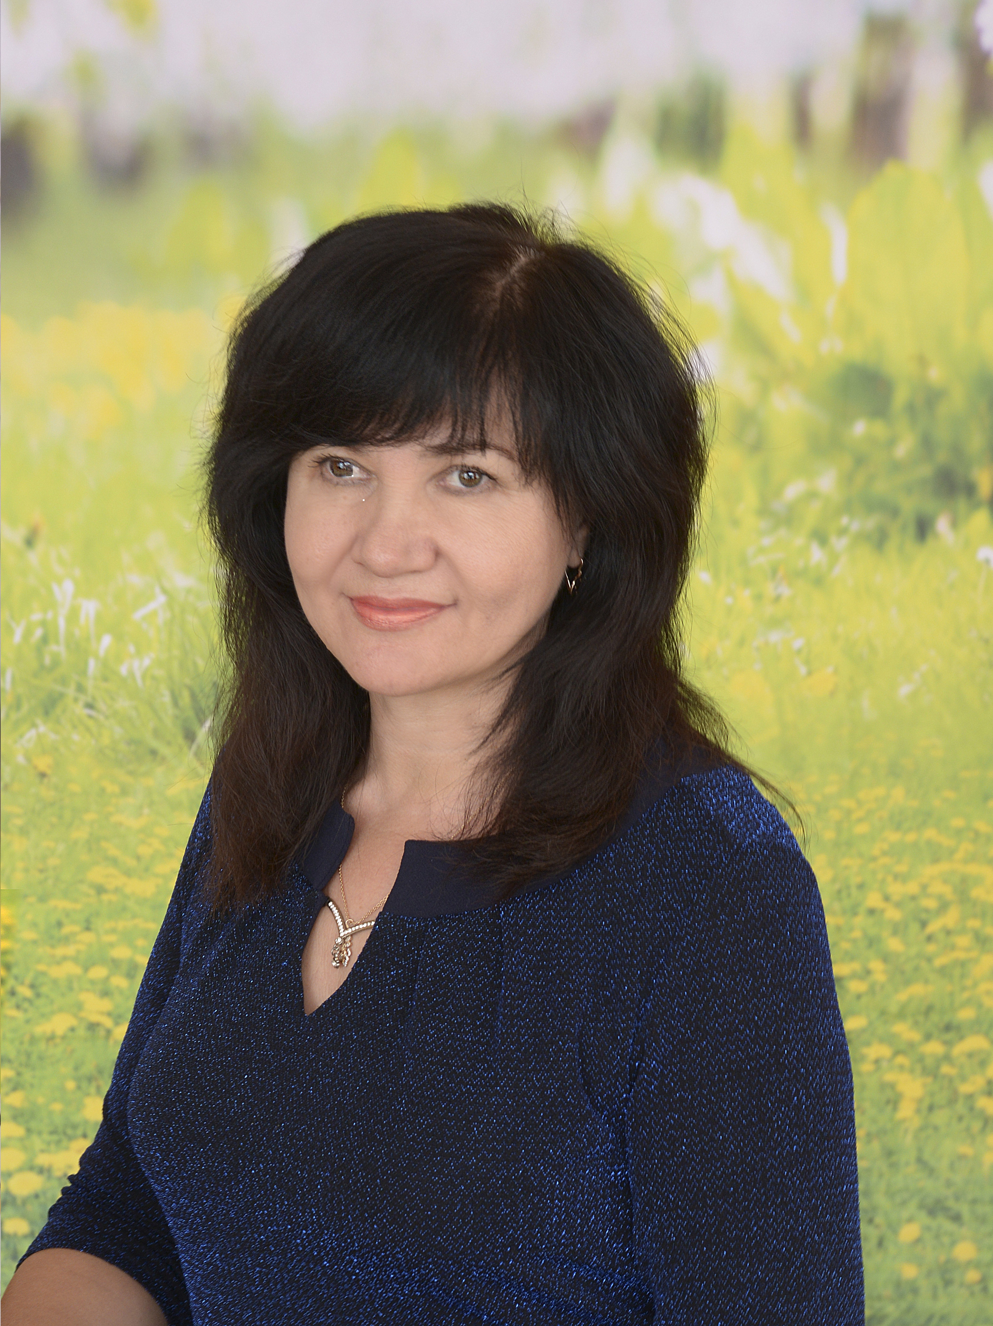
Министерство образования рф портфолио хайдаровой ревы мягзумовны, учителя-дефектолога муниципального дошкольного образовательного учреждения «детский сад №91 компенсирующего вида» г.о. саранск
Дата рождения: 05.01.1965 г.
Профессиональное образование: высшее,
МГПИ им. М.Е. Евсевьева , 2000 г.
Специальность: «олигофренопедагогика»
с доп. специальностью «логопедия»
Квалификация: олигофренопедагог, учитель-логопед
№ диплома и дата выдачи: двс №0412149, 30 июня 2000 г.;
Стаж педагогической работы (по специальности): 17 лет;
Общий трудовой стаж: 34 года
Наличие квалификационной категории: высшая
Дата последней аттестации: 20 ДЕКАБРЯ 2017 г.
(приказ МО РМ от 21.12.2017 г. №1055)

Slide 2
ПРЕДСТАВЛЕНИЕ ИННОВАЦИОННОГО ПЕДАГОГИЧЕСКОГО ОПЫТА учителя-дефектолога МДОУ «Детский сад №91 компенсирующего вида» г. о. Саранск Тема: «Cенсорное развитие умственно отсталых детей дошкольного возраста в условиях интегрированного обучения» https://ds91sar.schoolrm.ru/sveden/employees/11232/178399/

Slide 3
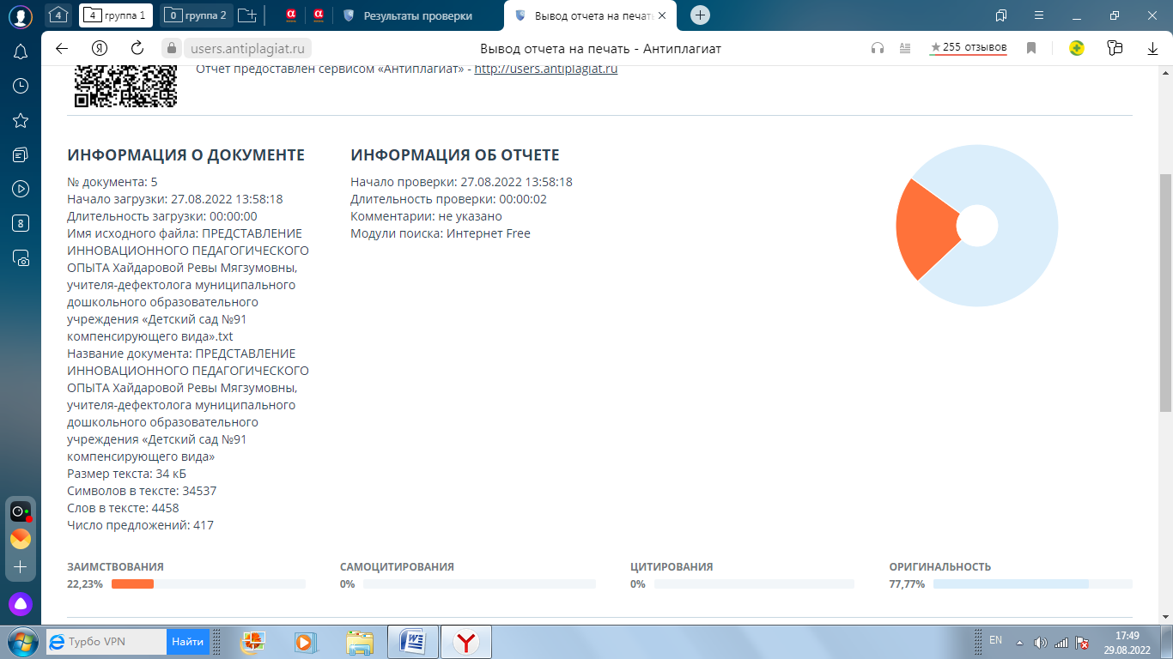

Slide 4
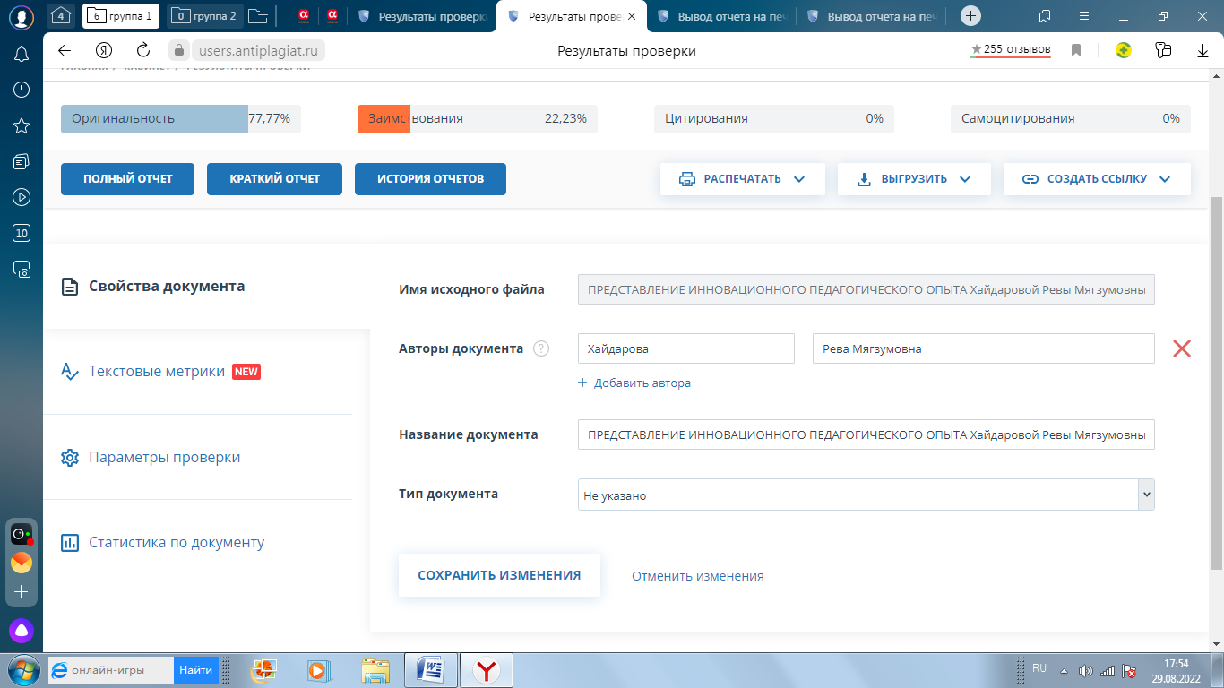

Slide 5
СООТВЕТСТВИЕ ДАННЫХ
ПЕРВИЧНОГО ОБСЛЕДОВАНИЯ И
ДИАГНОЗА ПЕРСПЕКТИВНОМУ ПЛАНУ ИНДИВИДУАЛЬНОЙ ИЛИ ГРУППОВОЙ
КОРРЕКЦИИ

Slide 6
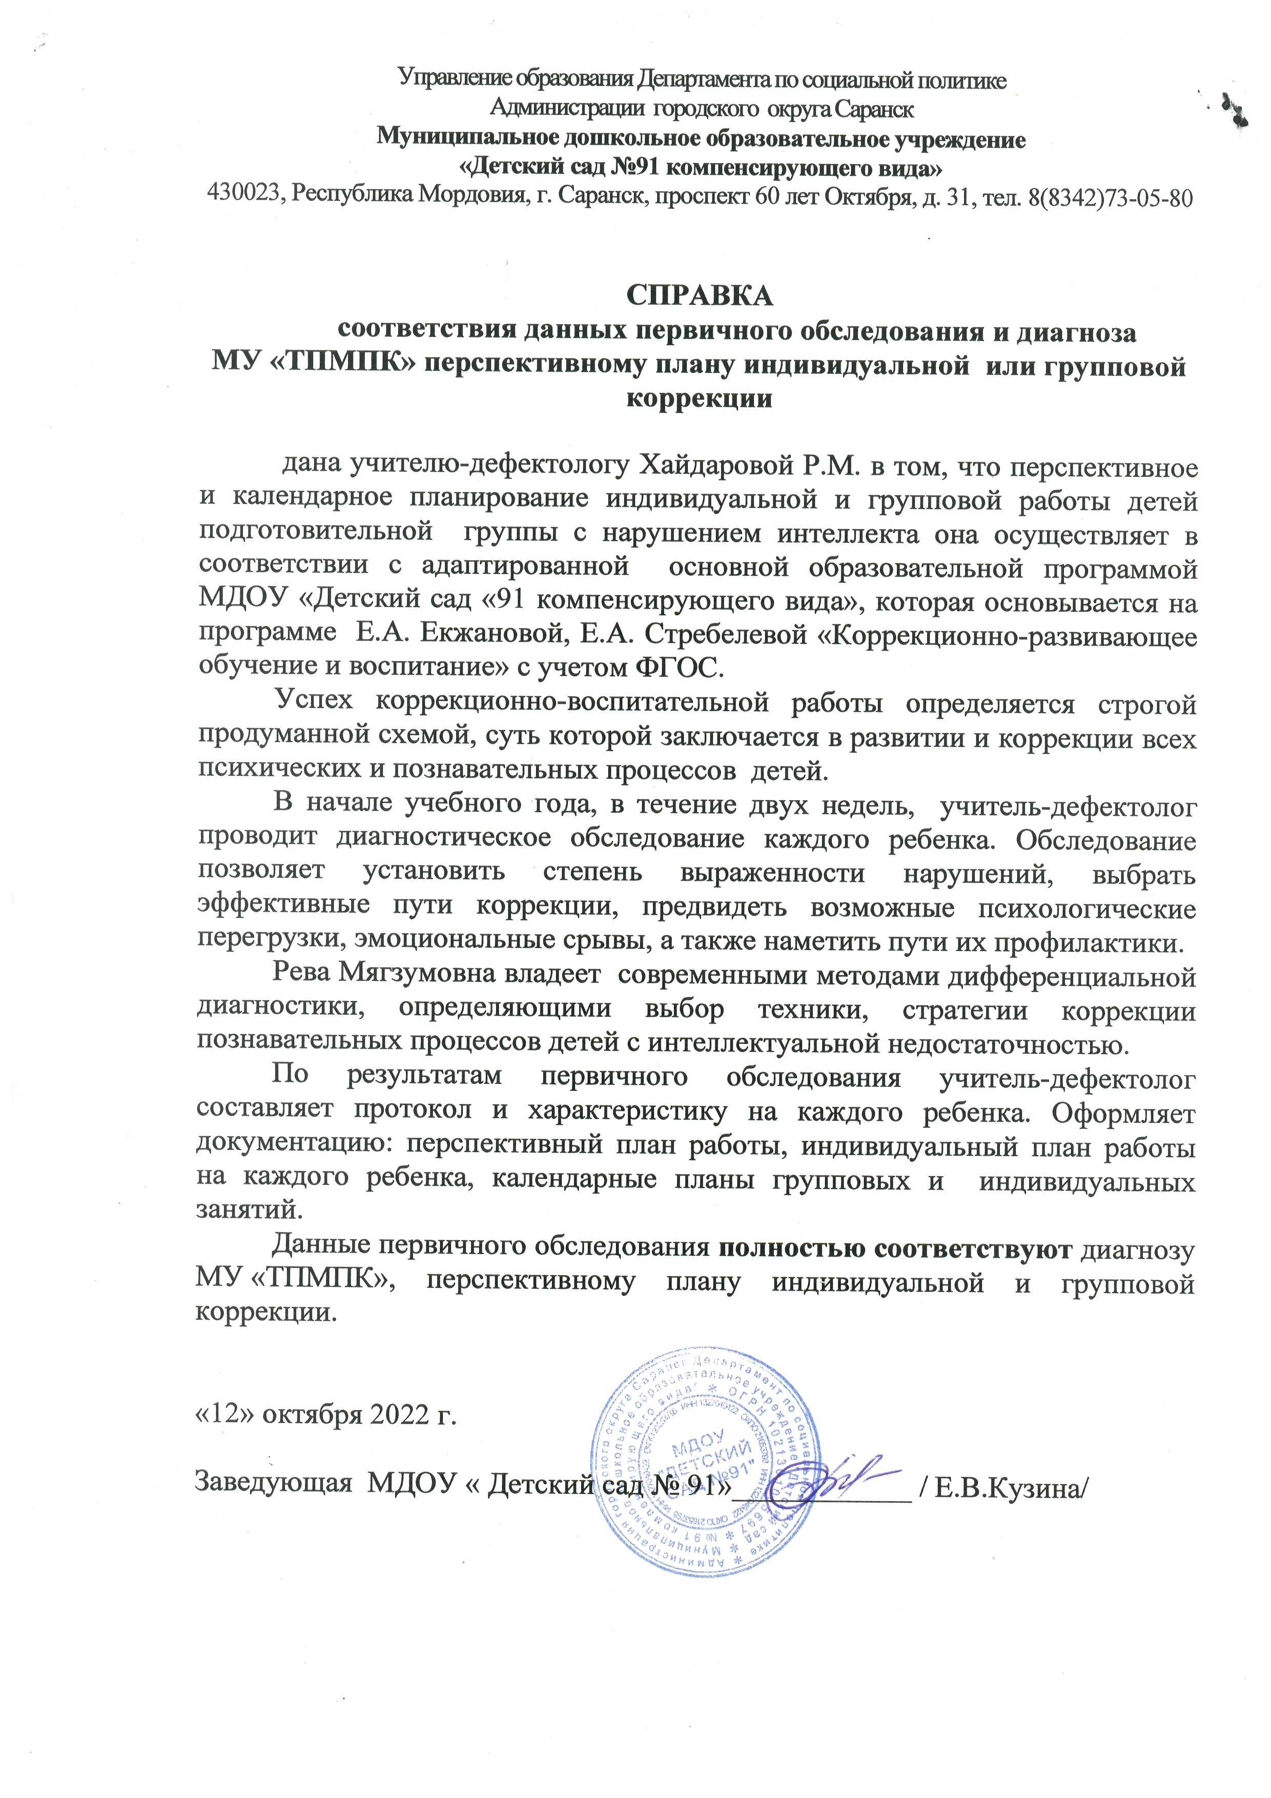

Slide 7
2. ДИНАМИКА ПРОДВИЖЕНИЯ ОБУЧАЮЩИХСЯ В СООТВЕТСТВИИ С ПЕРСПЕКТИВНЫМ ПЛАНОМ КОРРЕКЦИОННОЙ РАБОТЫ

Slide 8
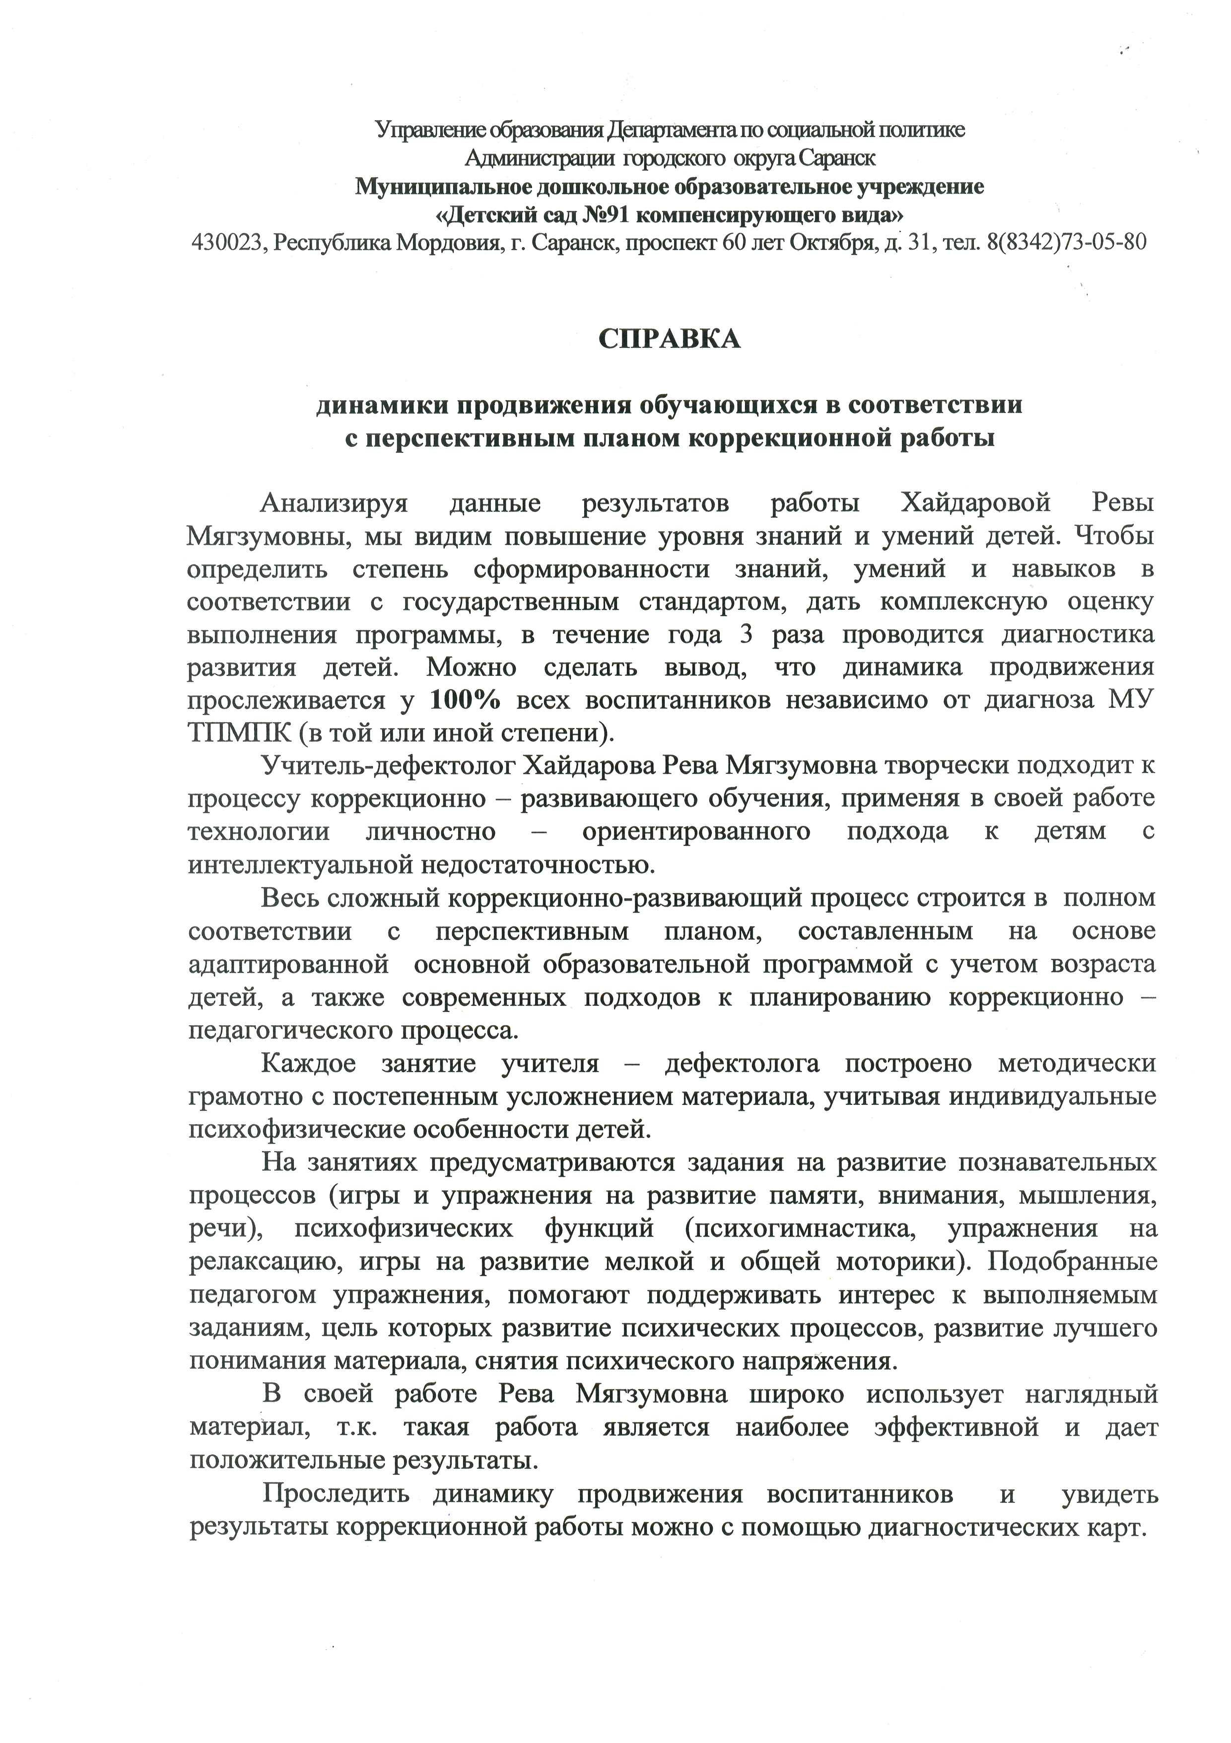
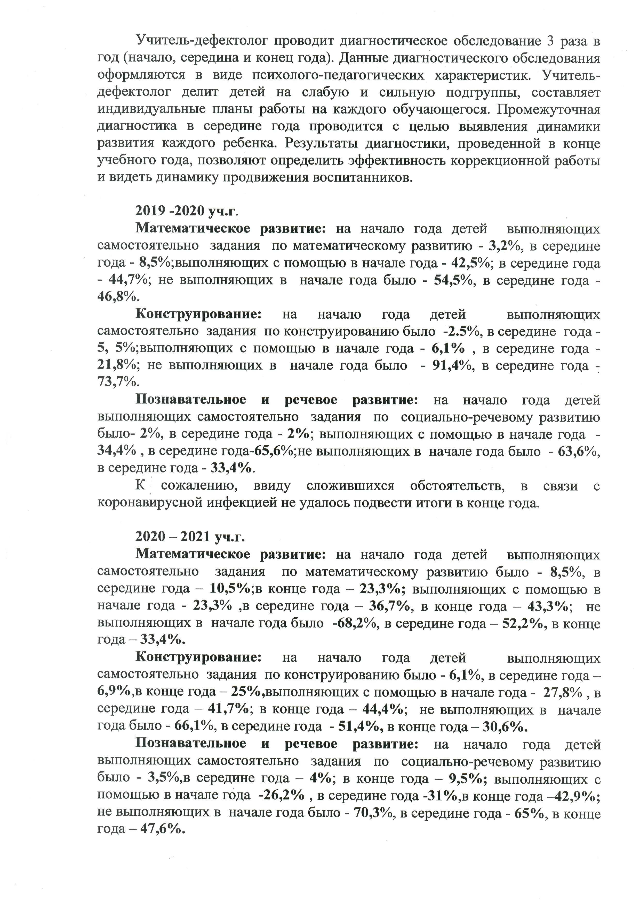

Slide 9
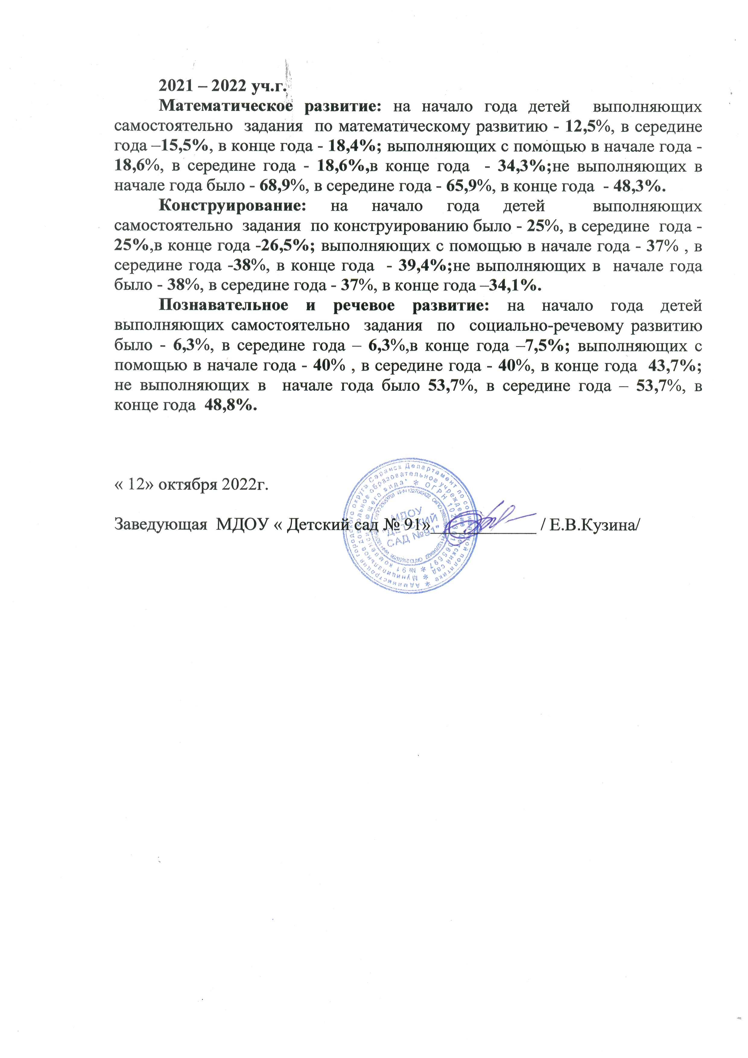

Slide 13
3. ВЗАИМОДЕЙСТВИЕ С РОДИТЕЛЯМИ

Slide 14
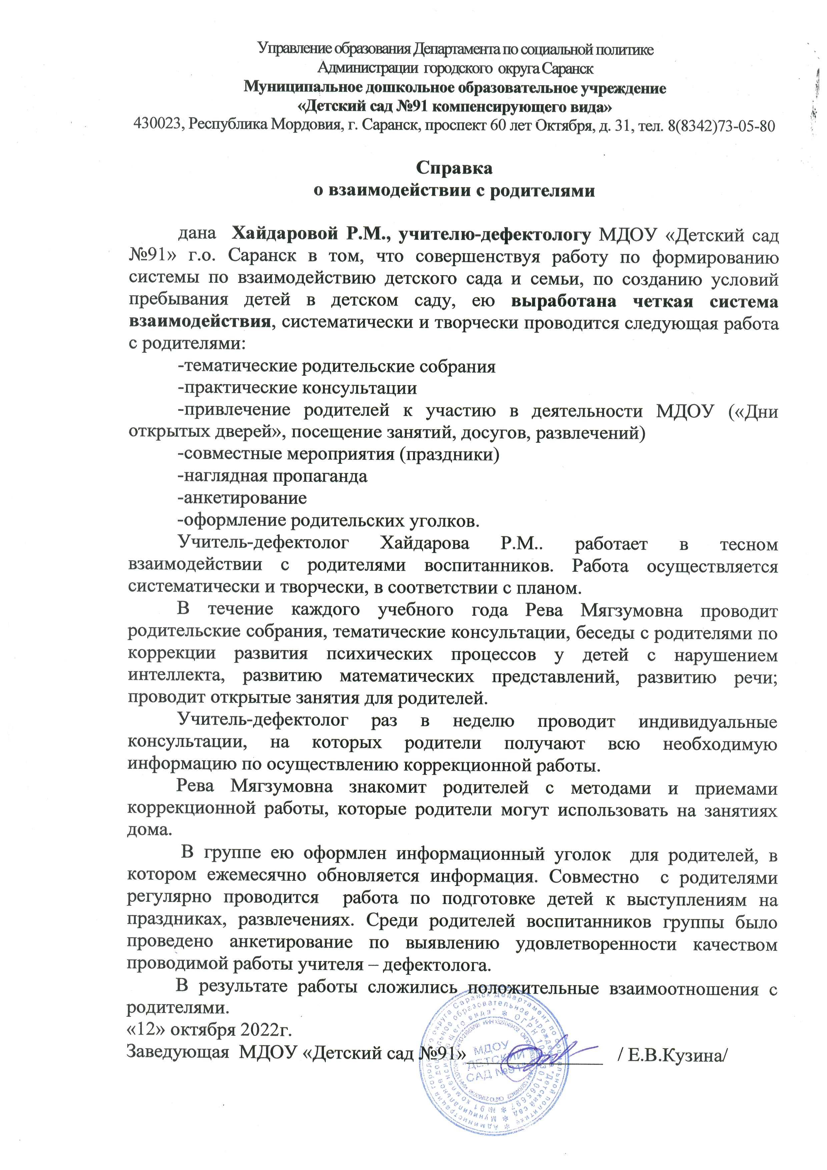

Slide 15
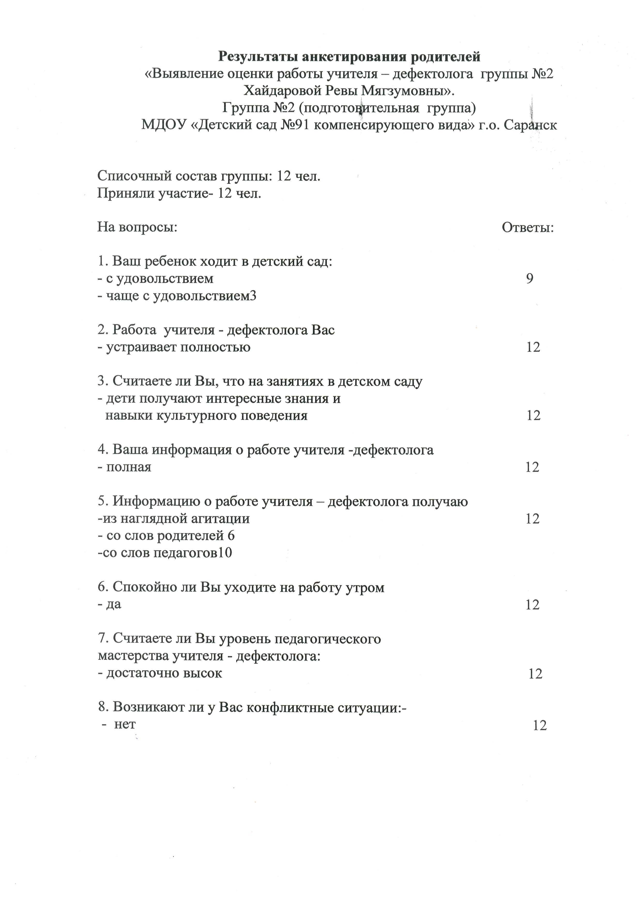
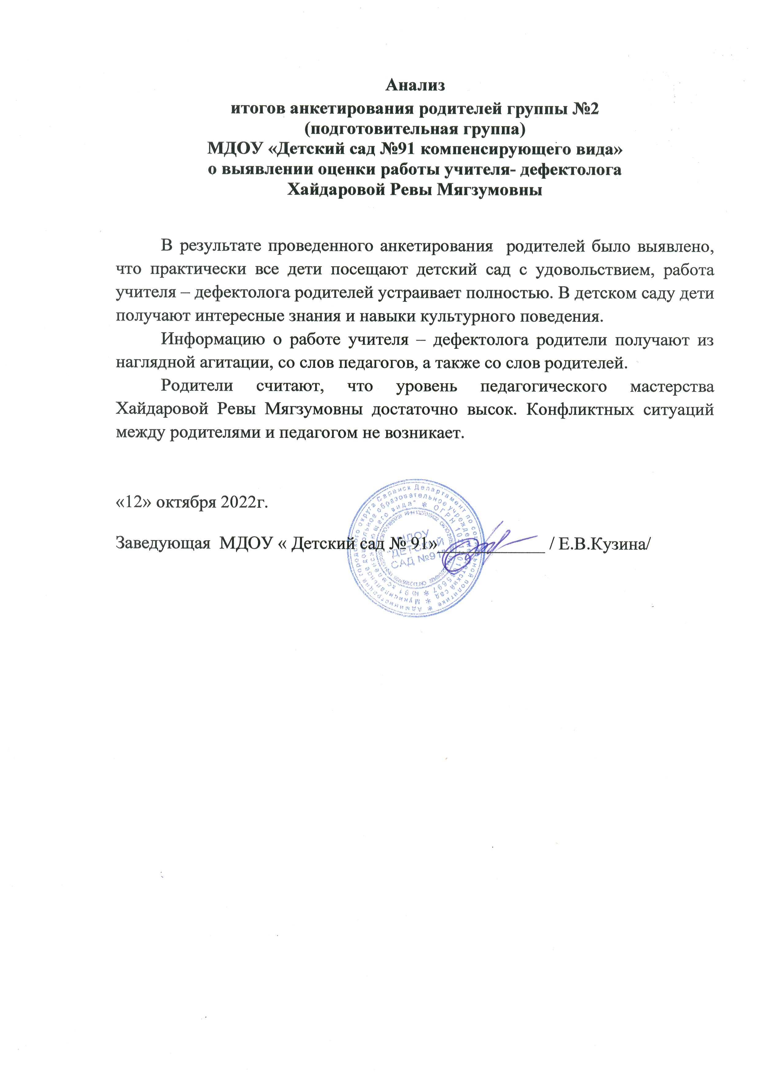

Slide 16
4. РЕЗУЛЬТАТЫ УЧАСТИЯ В ИННОВАЦИОННОЙ (ЭКСПЕРИМЕНТАЛЬНОЙ) ДЕЯТЕЛЬНОСТИ

Slide 17
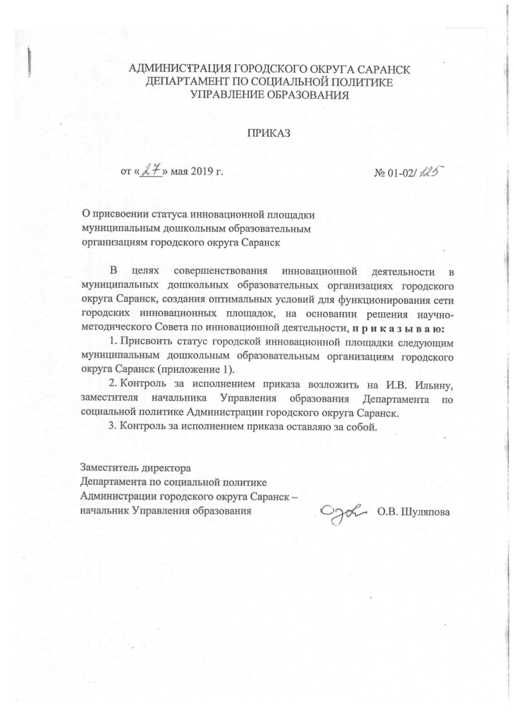
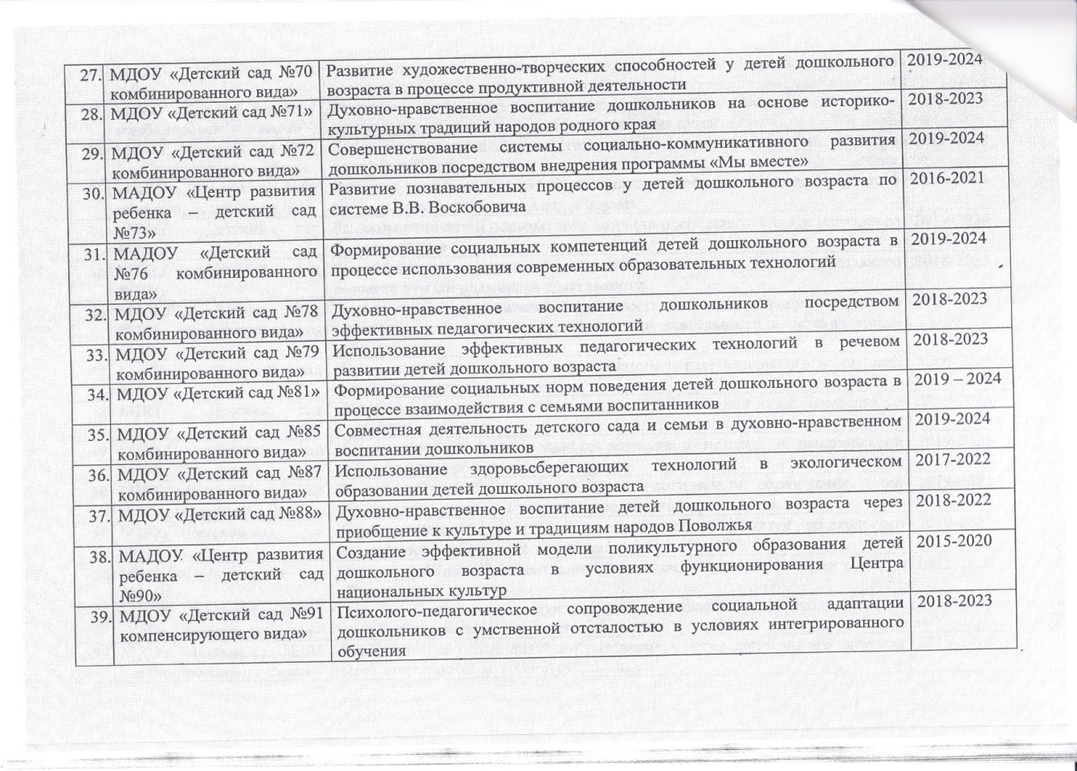

Slide 18
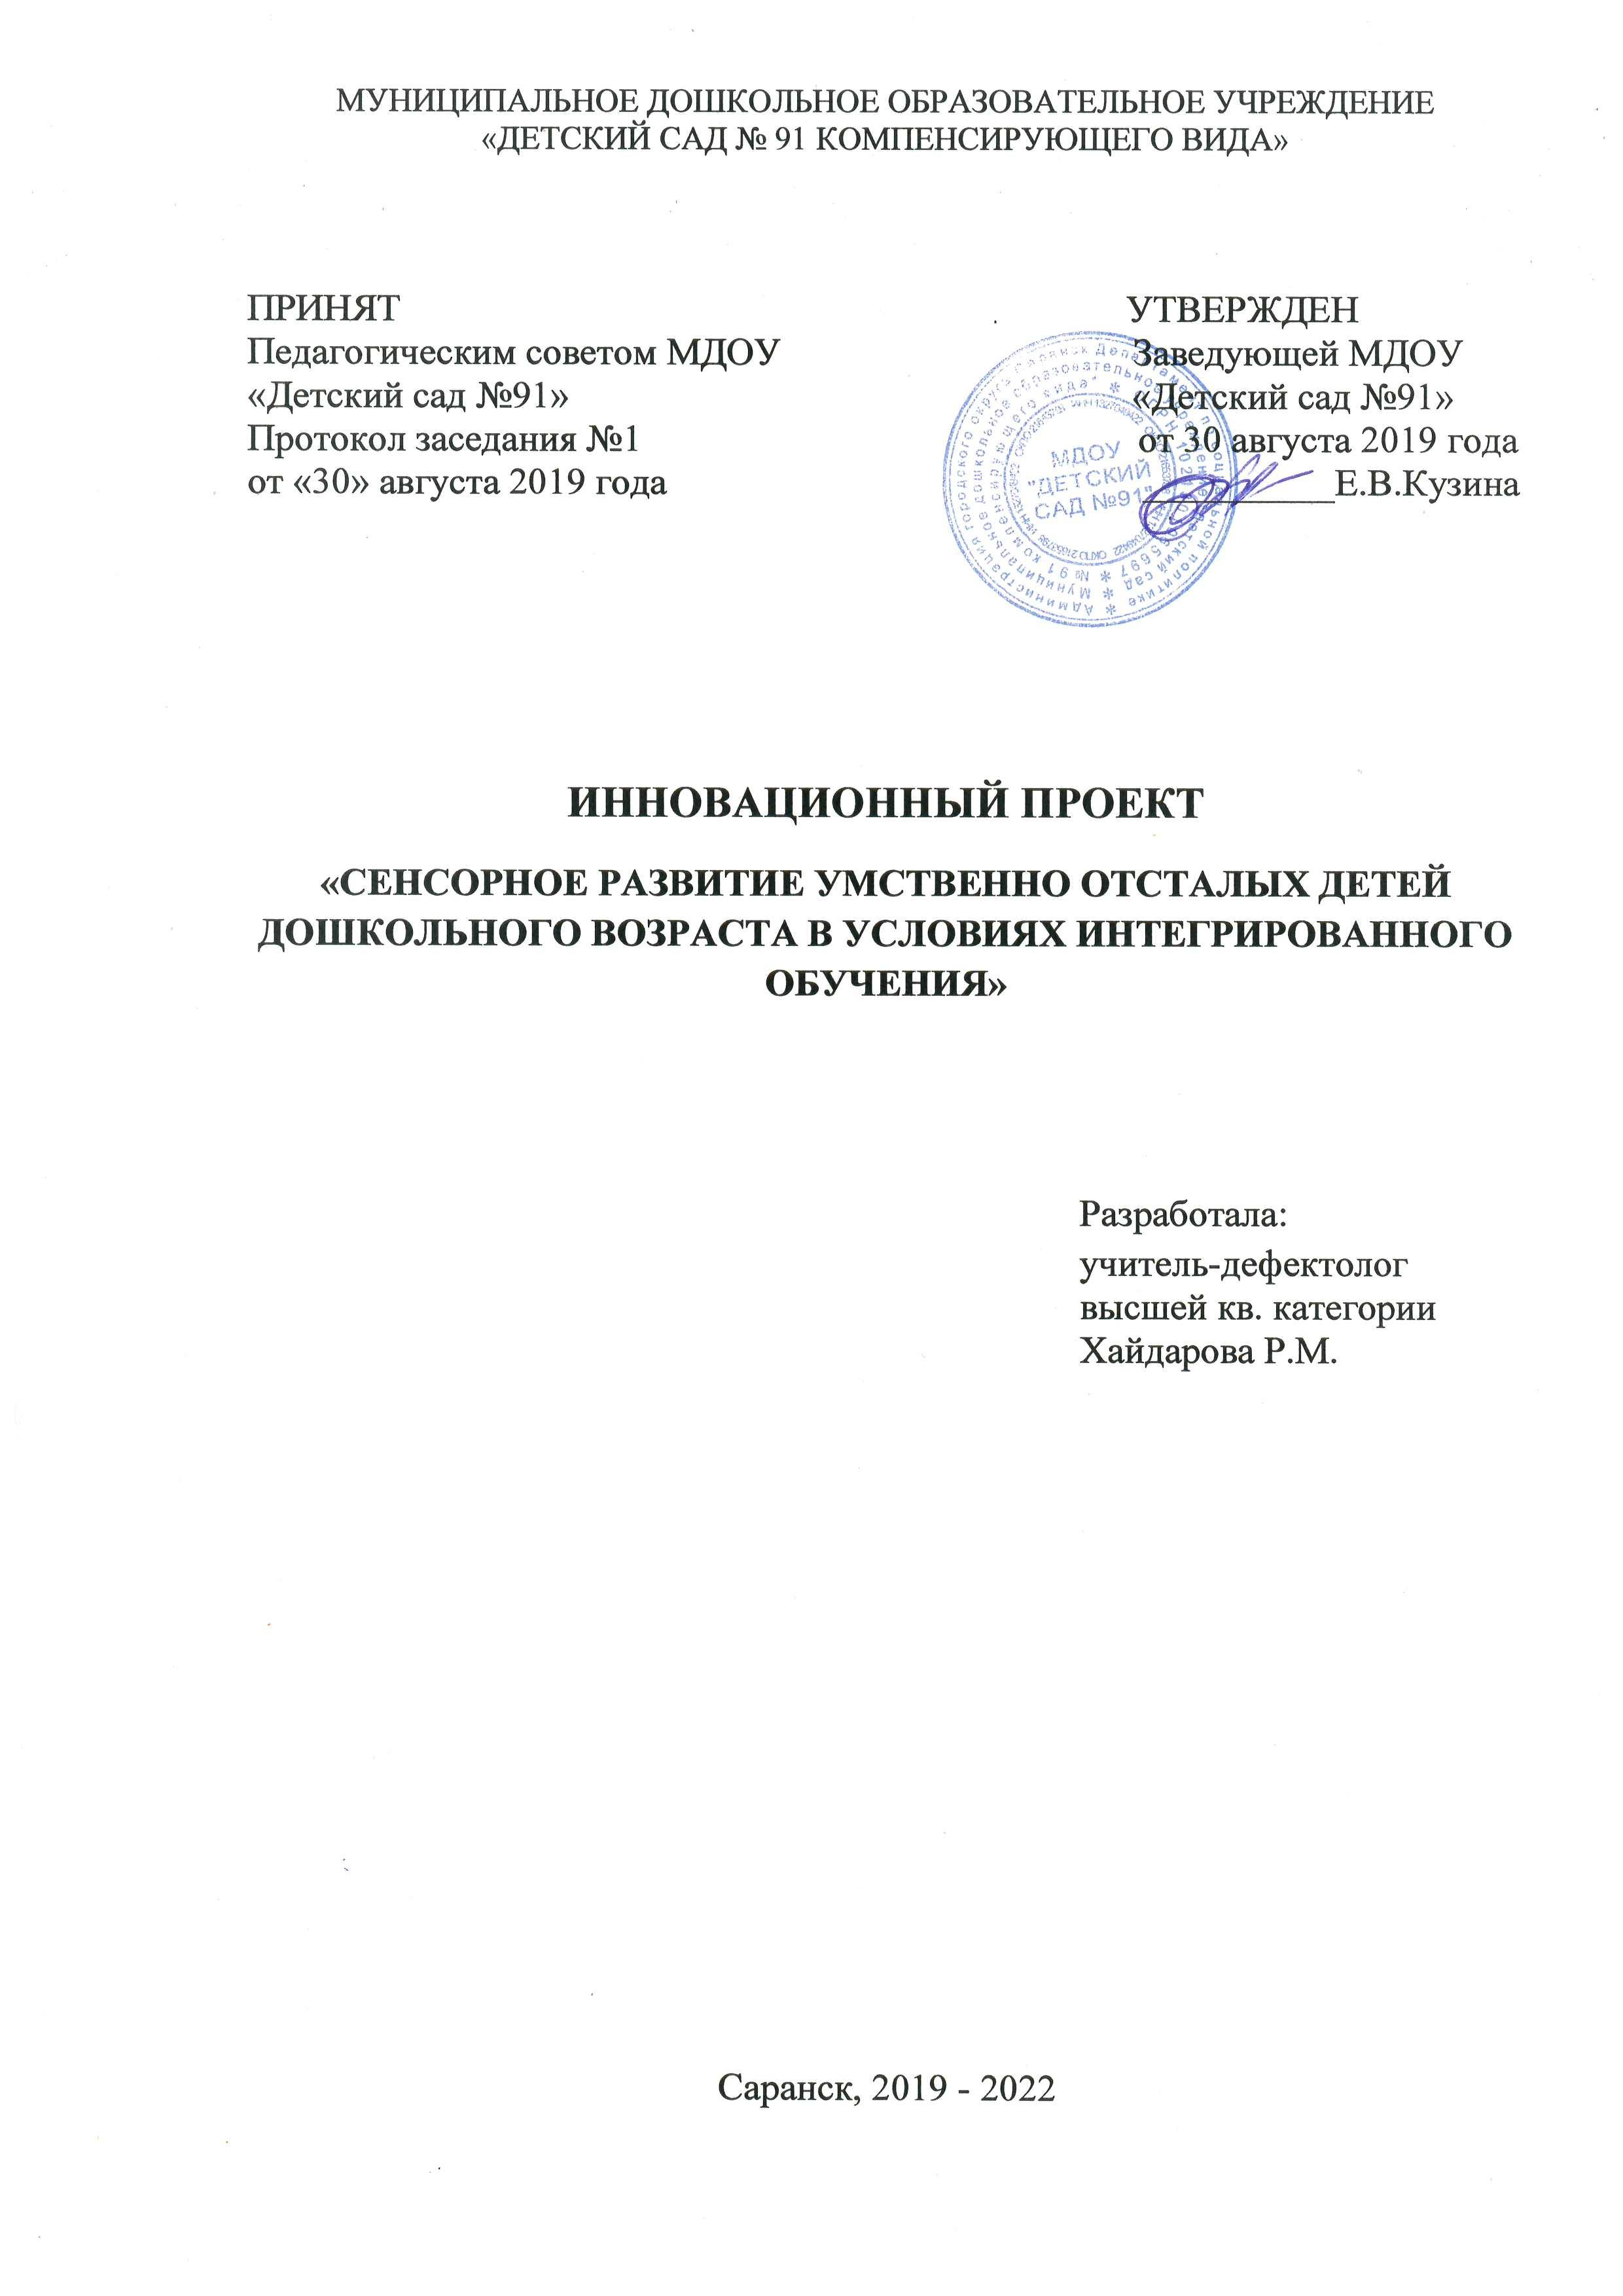
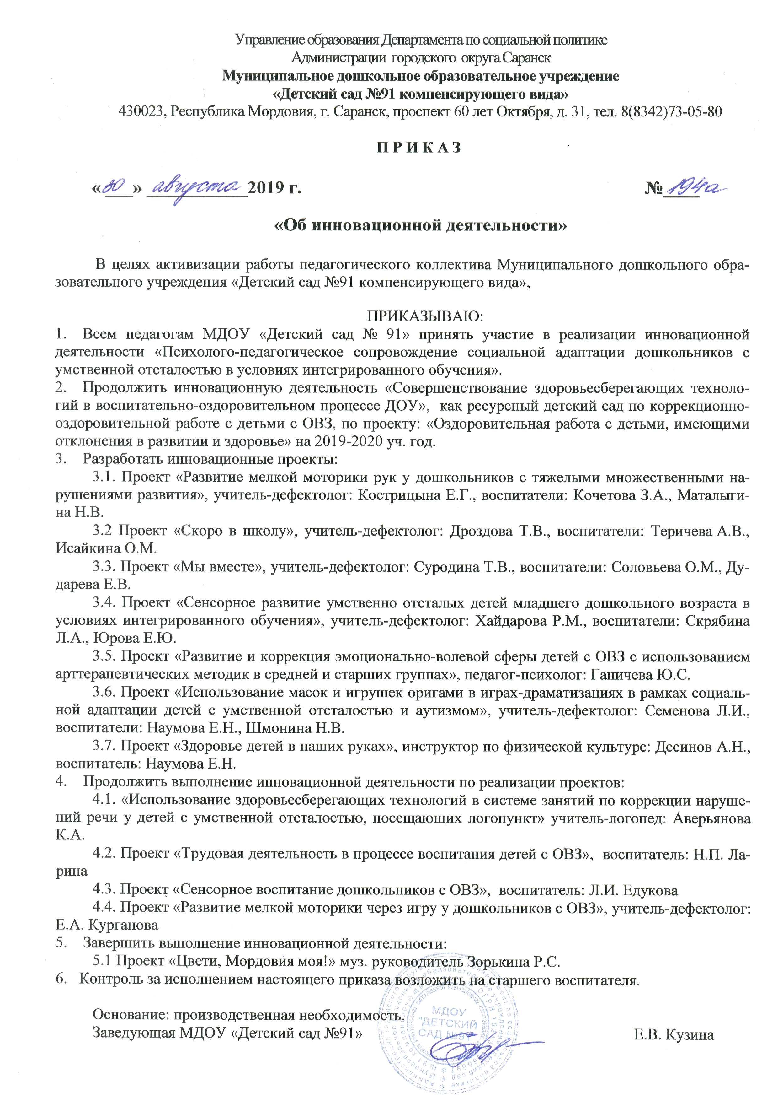

Slide 19
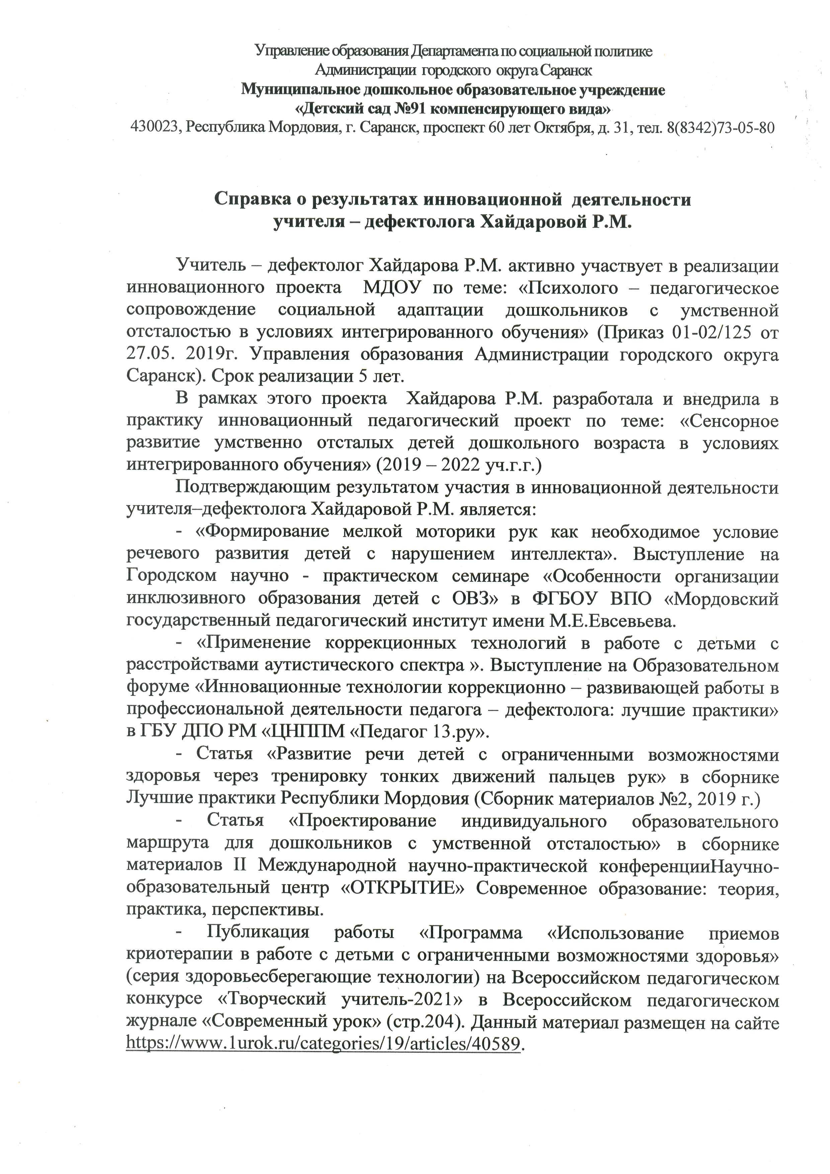
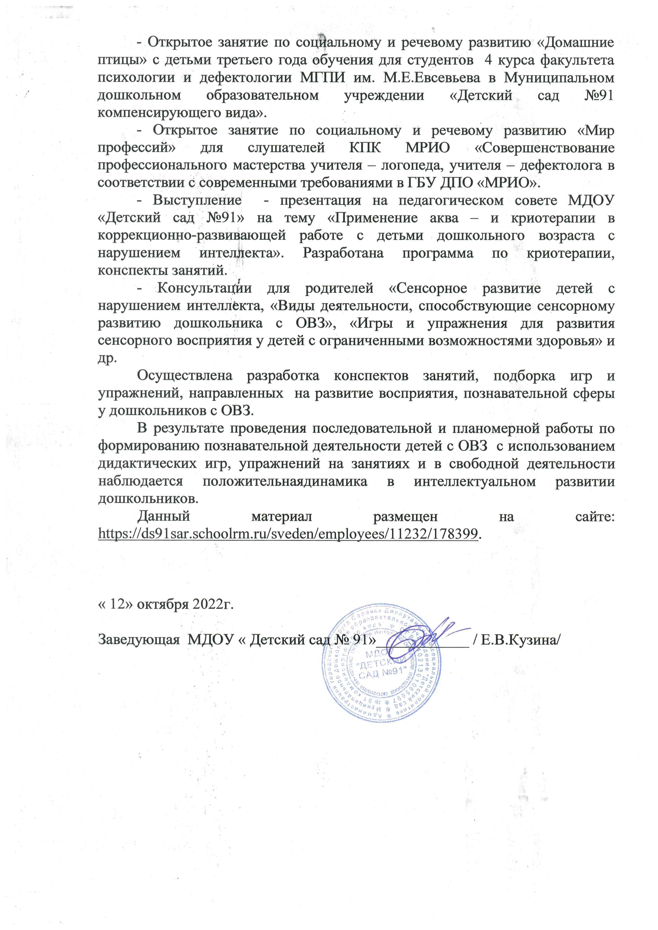

Slide 20
5. УЧАСТИЕ ДЕТЕЙ В: ЗАОЧНЫХ ОЛИМПИАДАХ, ОТКРЫТЫХ КОНКУРСАХ, КОНФЕРЕНЦИЯХ, ВЫСТАВКАХ, ТУРНИРАХ, СОРЕВНОВАНИЯХ

Slide 21
6. НАЛИЧИЕ ПУБЛИКАЦИЙ республиканский уровень – 1 международный уровень – 1 российский уровень - 1

Slide 22
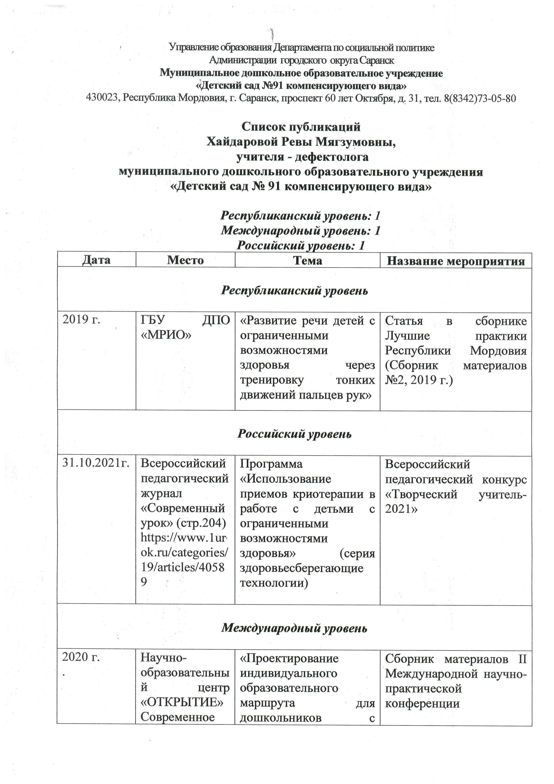
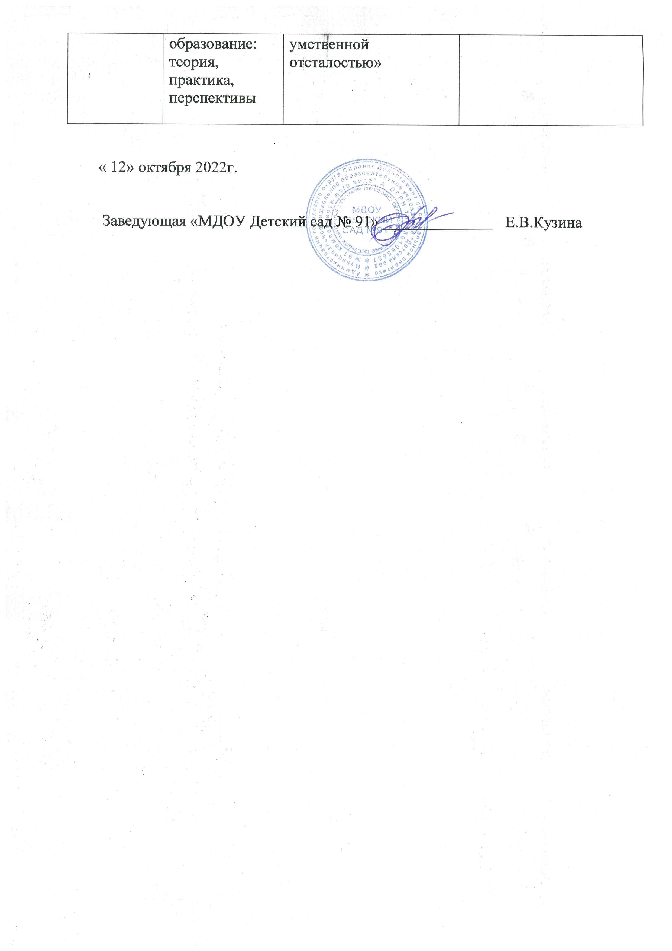

Slide 23
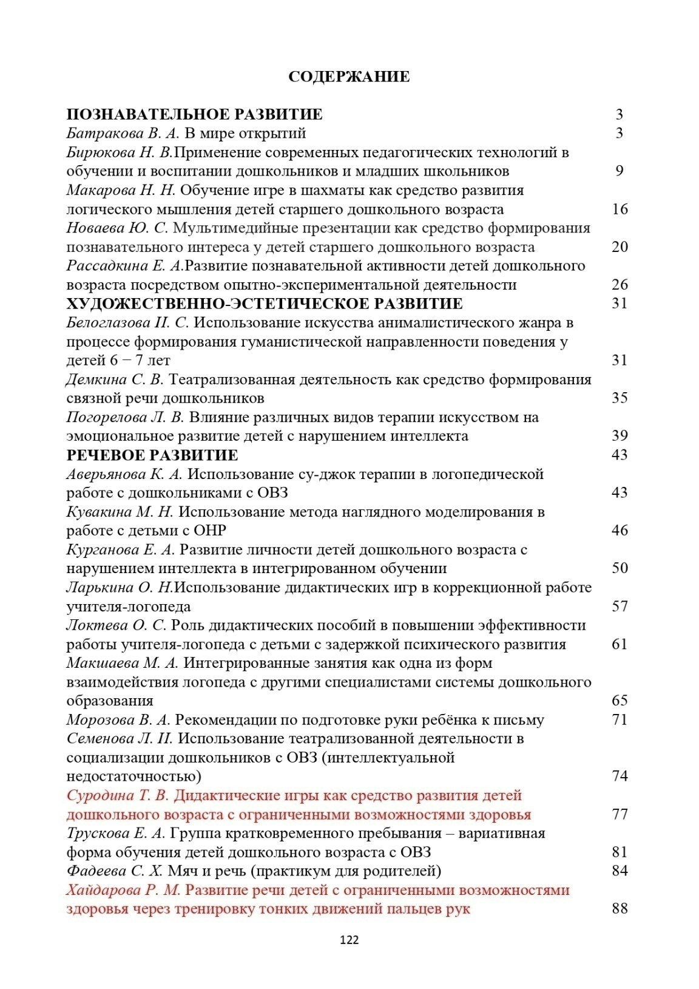

Slide 24
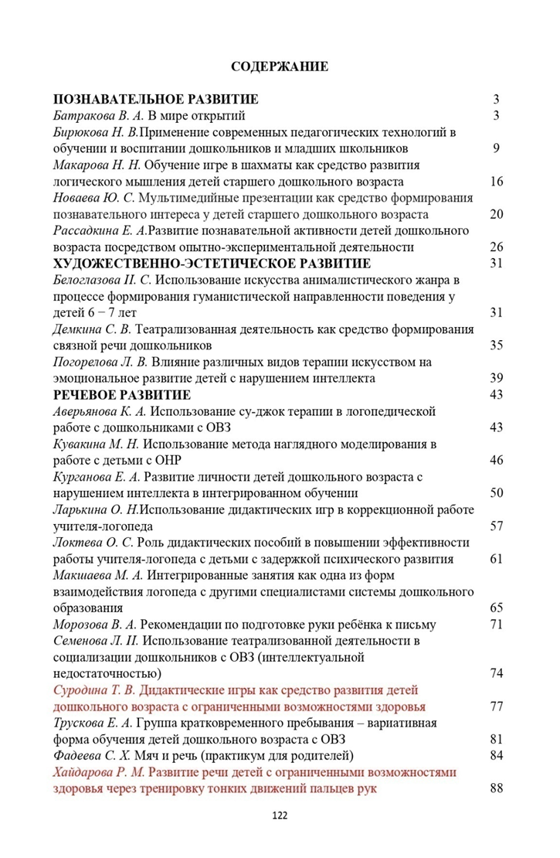
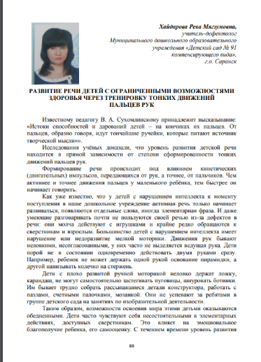

Slide 25
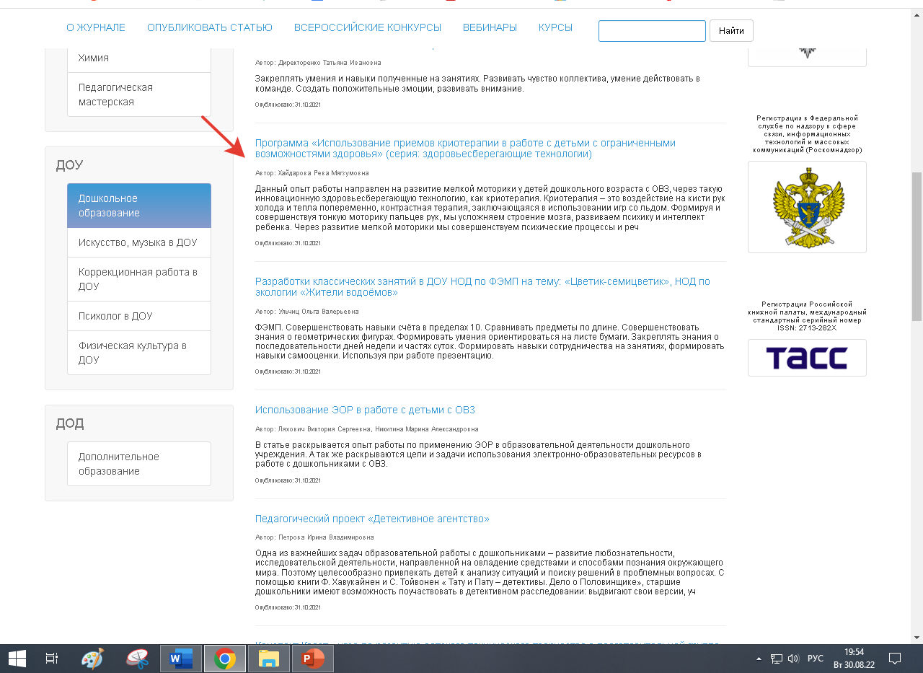
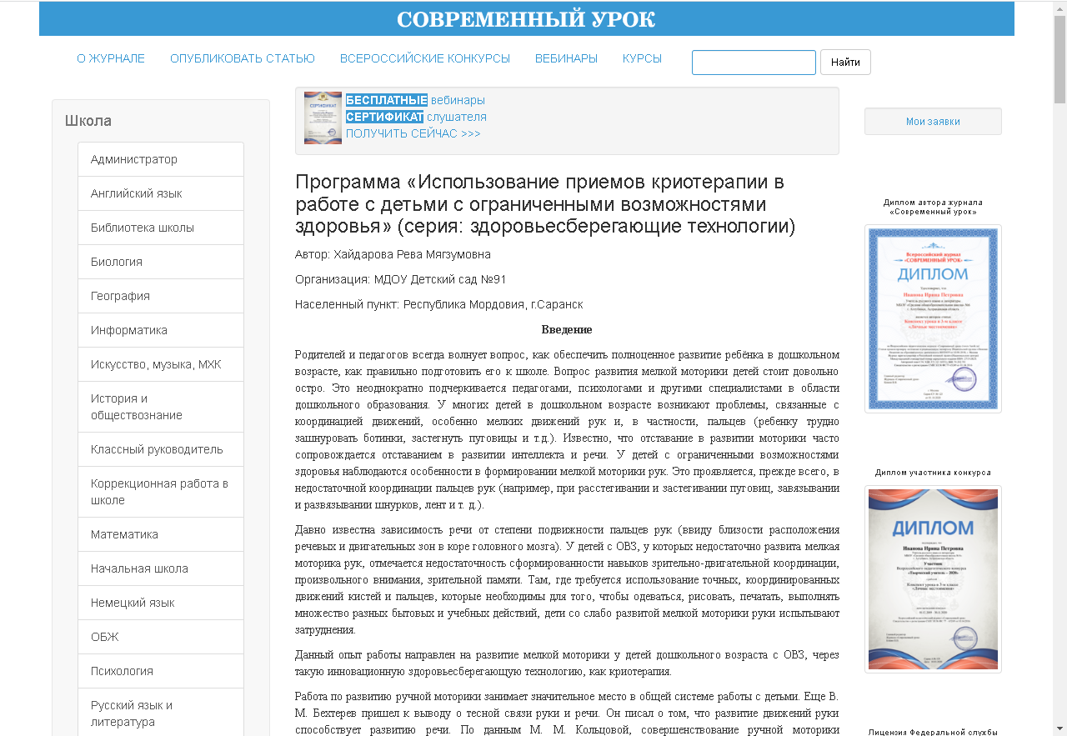
Ссылка на сайт
https://www.1urok.ru/categories/19/articles/40589

Slide 26
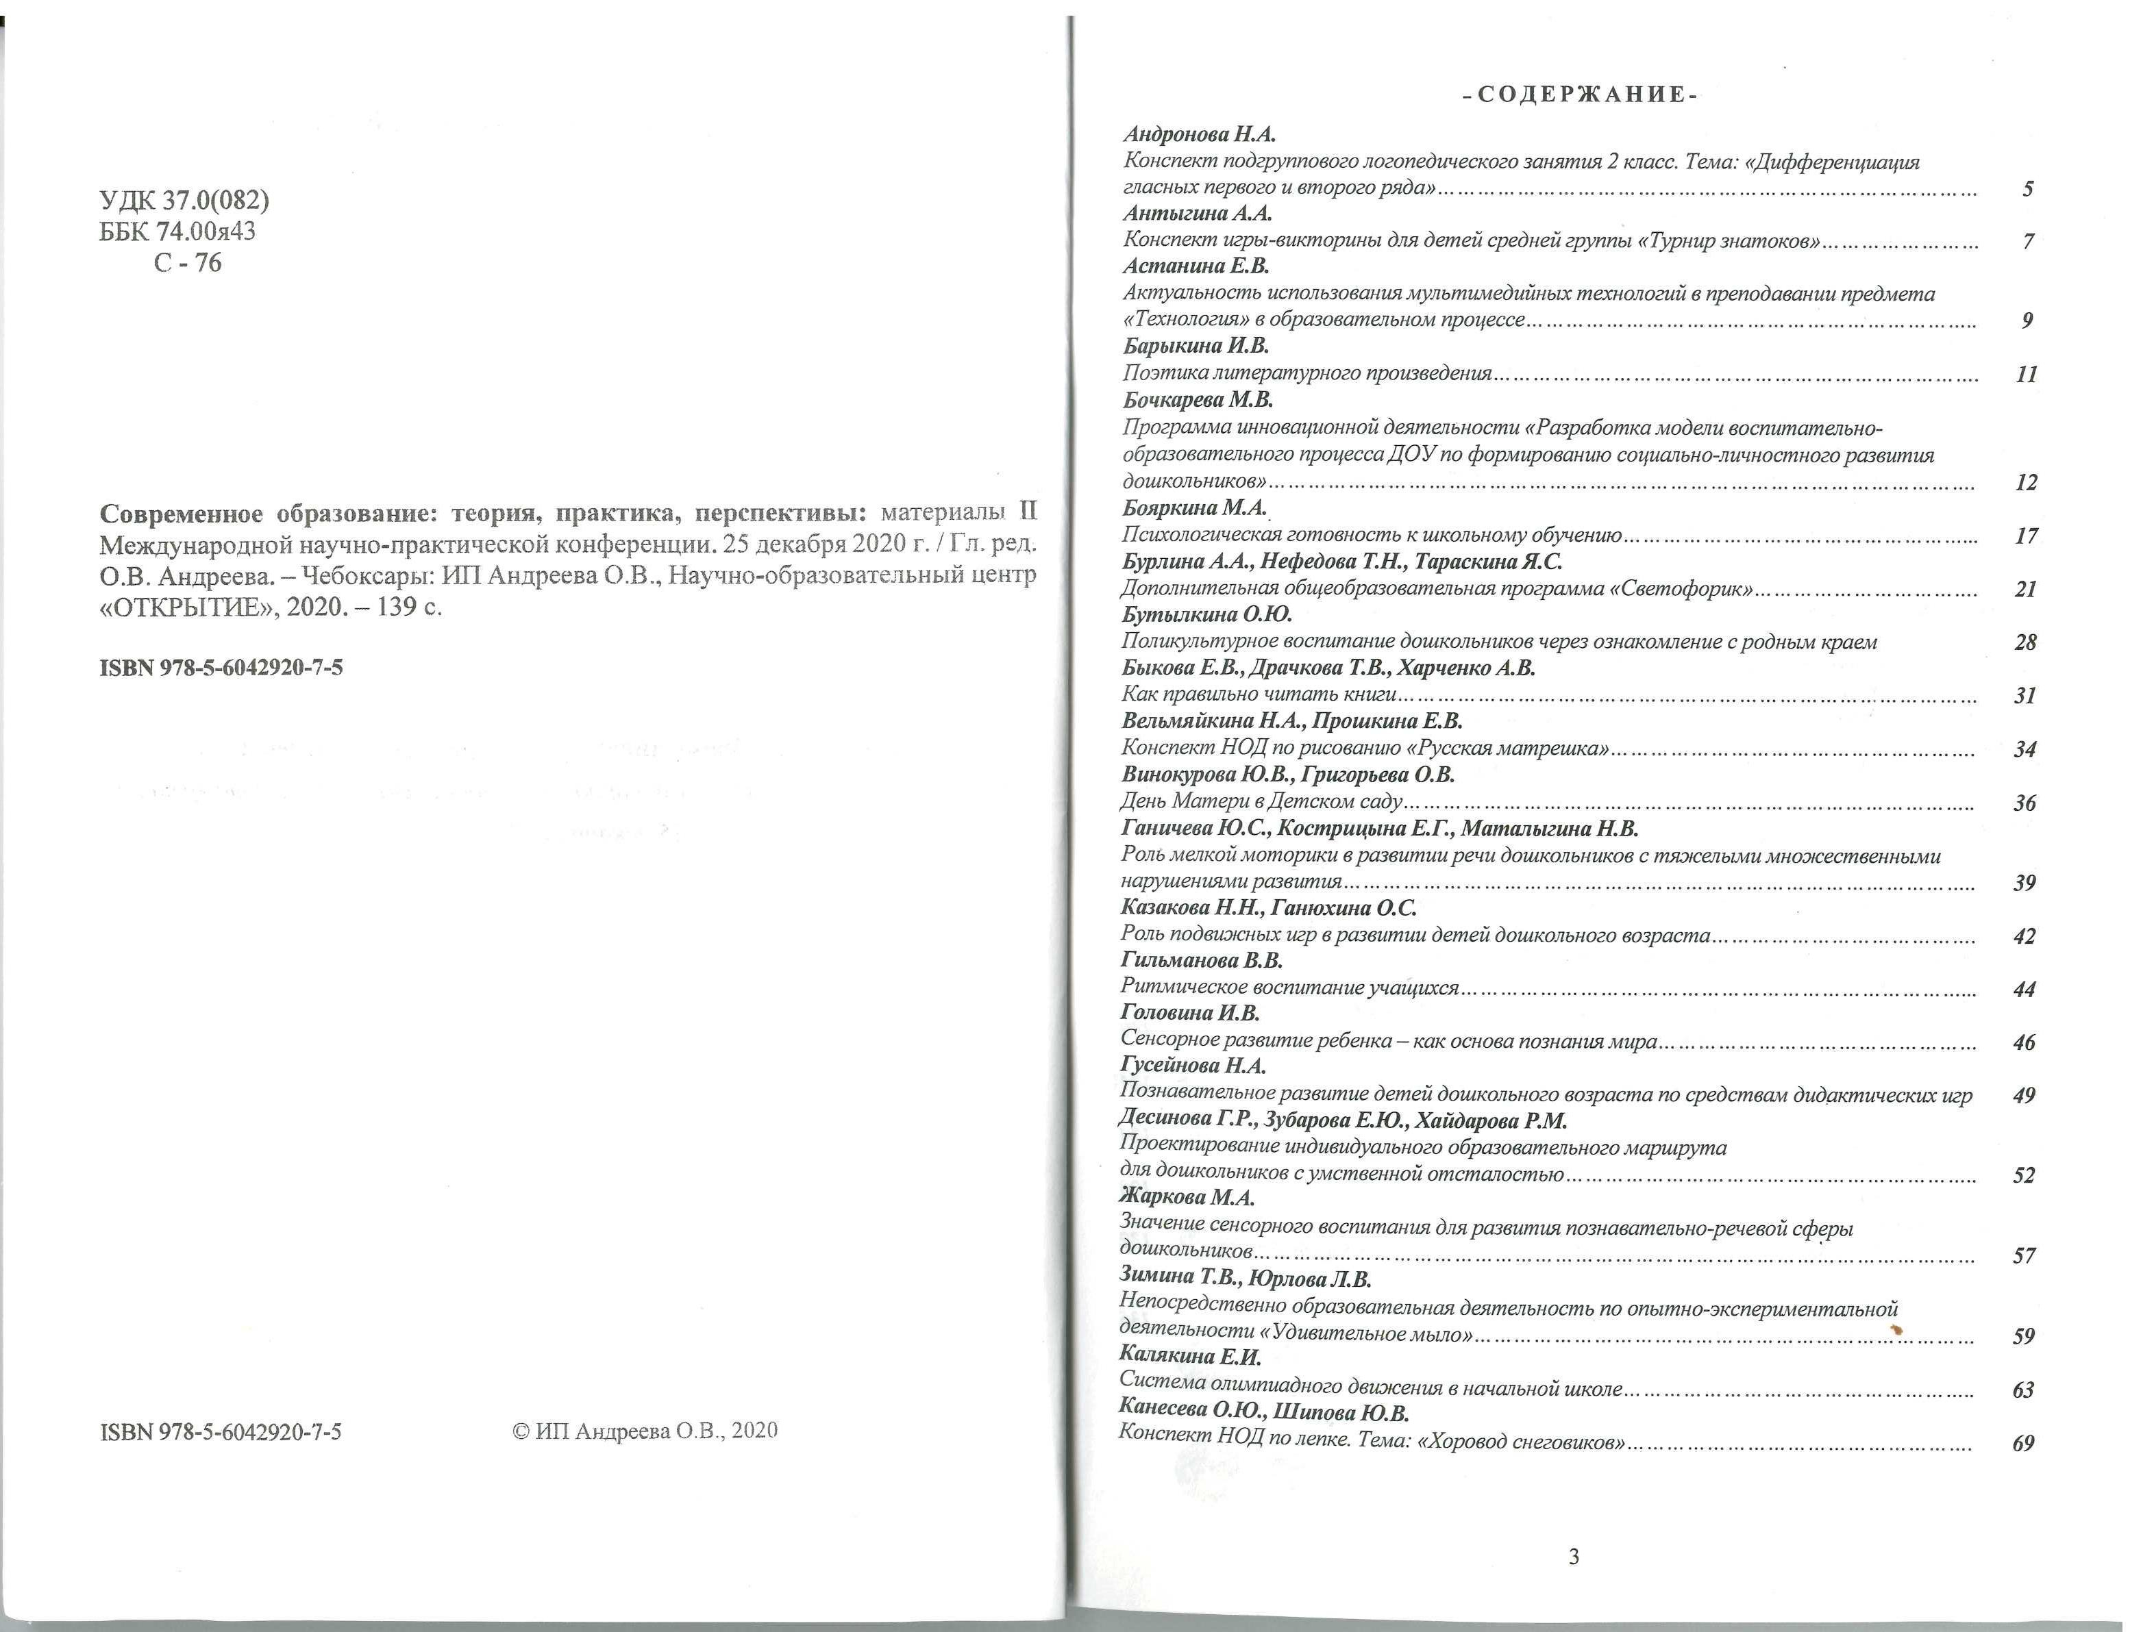

Slide 27
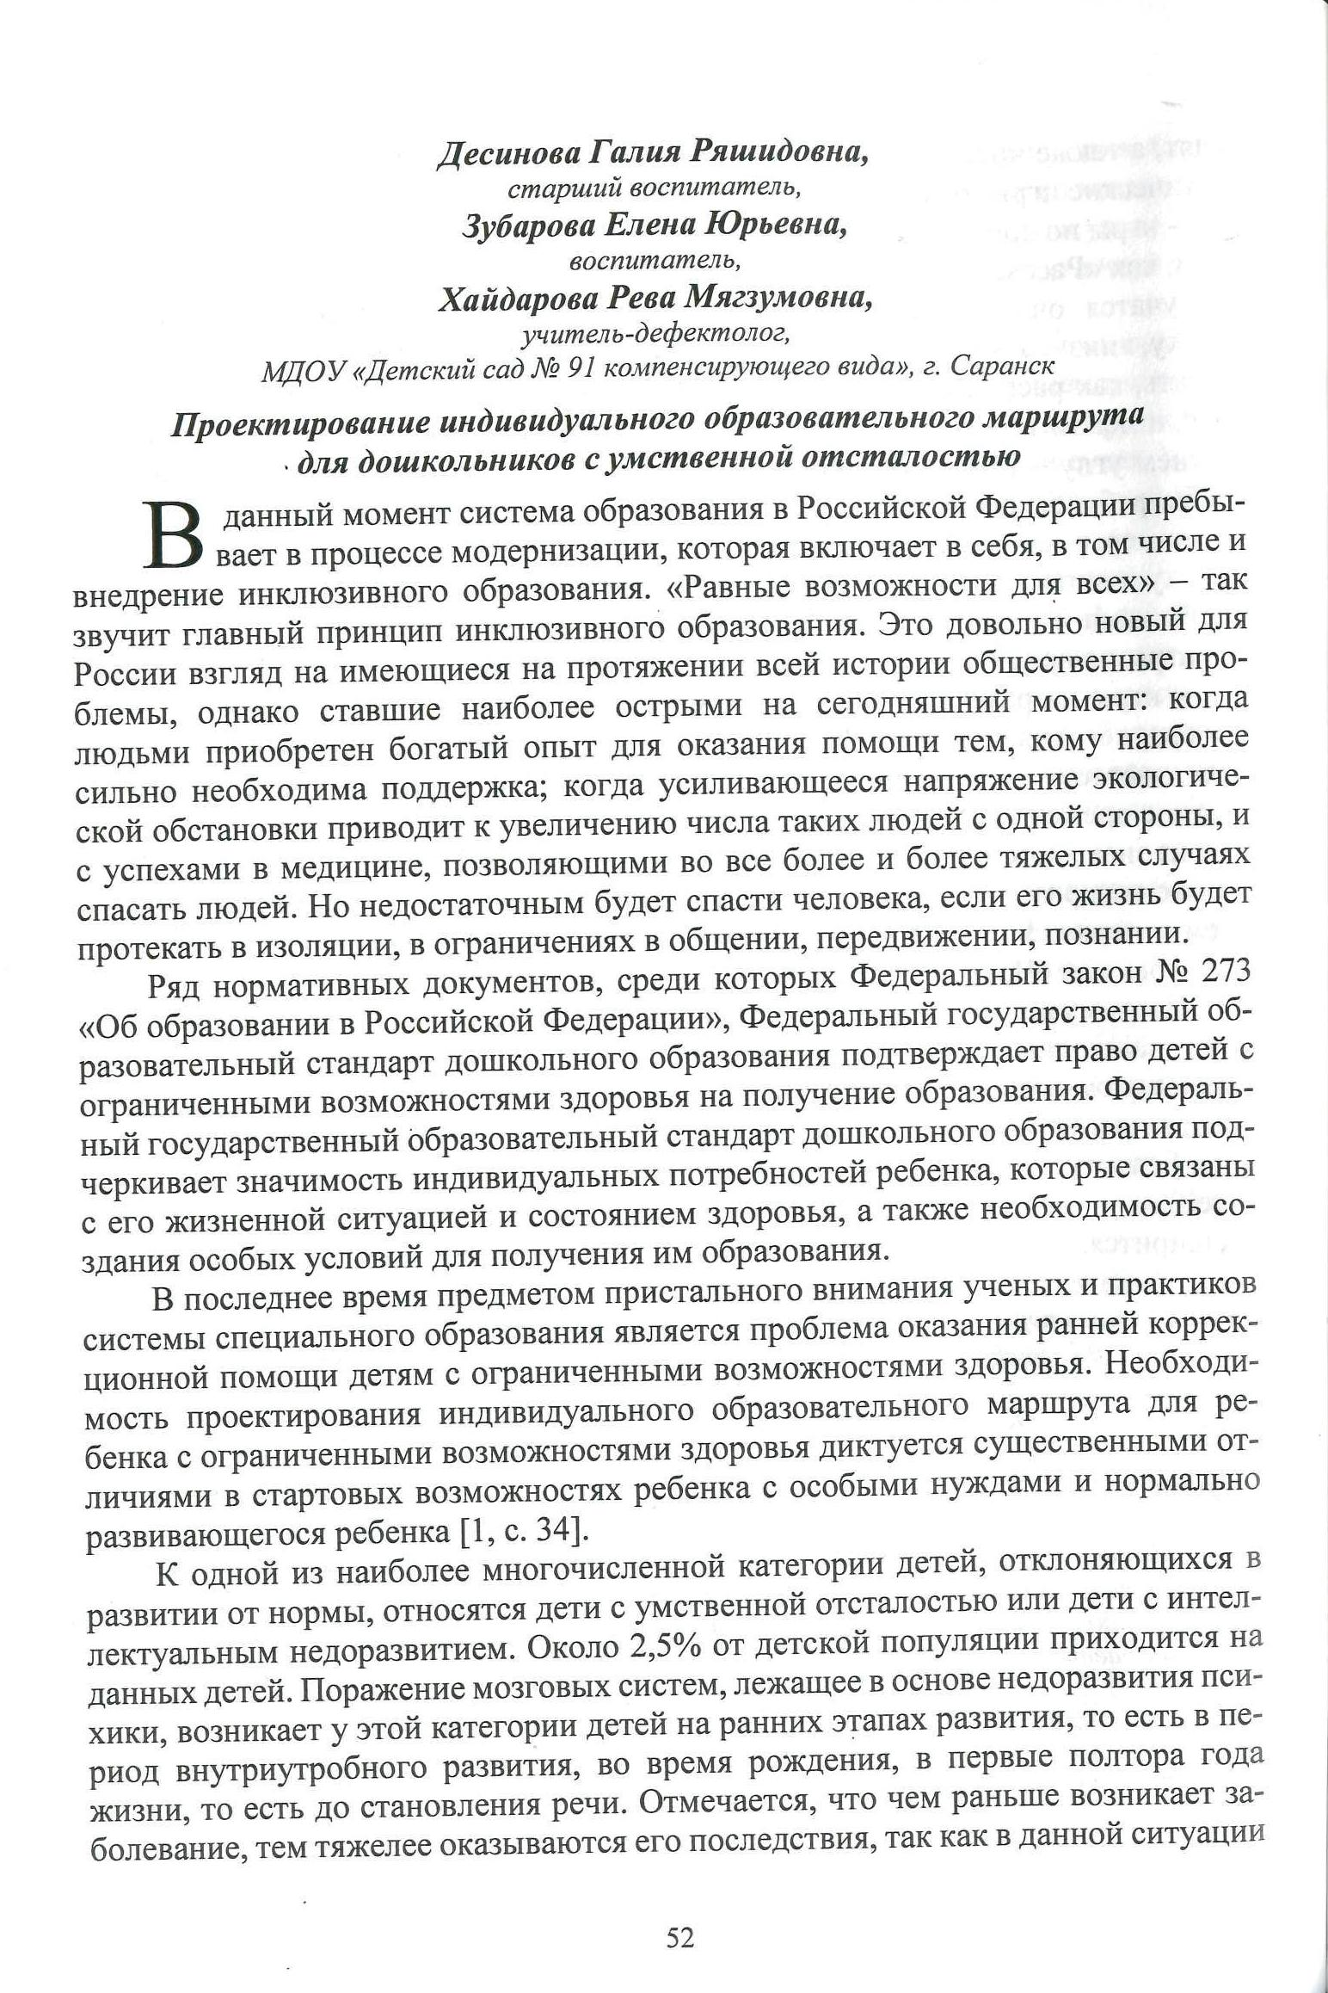

Slide 28
7. НАЛИЧИЕ АВТОРСКИХ ПРОГРАММ, МЕТОДИЧЕСКИХ ПОСОБИЙ, МЕТОДИЧЕСКИХ РЕКОМЕНДАЦИЙ

Slide 29
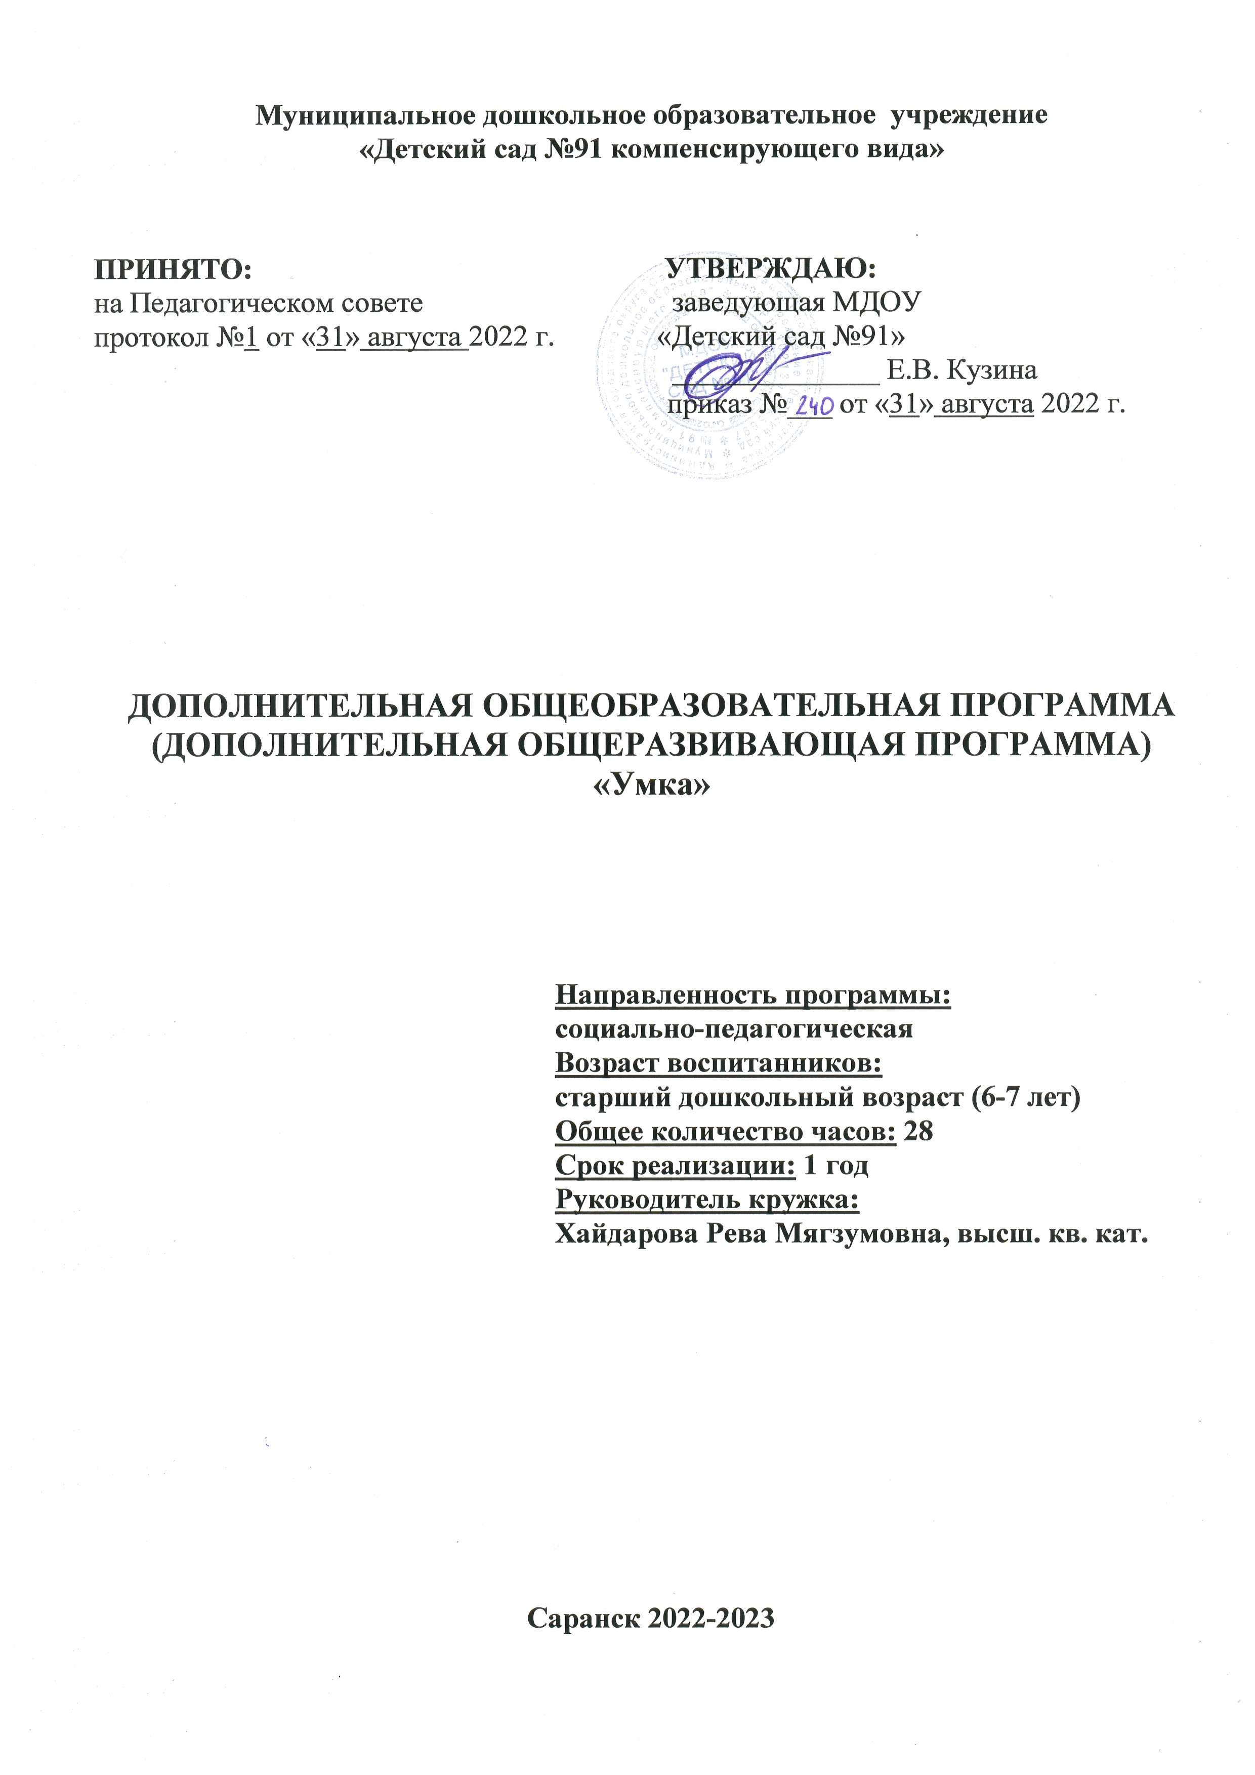
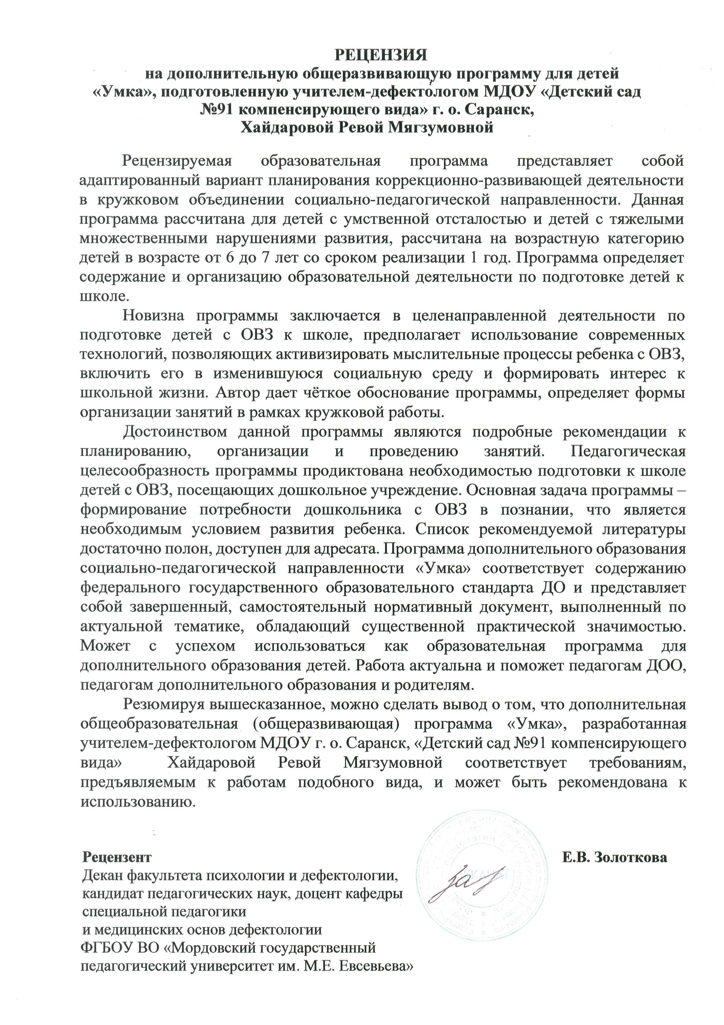

Slide 30
8. ВЫСТУПЛЕНИЯ НА ЗАСЕДАНИЯХ МЕТОДИЧЕСКИХ СОВЕТОВ, НАУЧНО-ПРАКТИЧЕСКИХ КОНФЕРЕНЦИЯХ, ПЕДАГОГИЧЕСКИХ ЧТЕНИЯХ, СЕМИНАРАХ, СЕКЦИЯХ, ФОРУМАХ , РАДИОПЕРЕДАЧ (ОЧНО) Уровень образовательной организации- 2 Республиканский уровень- 2

Slide 31
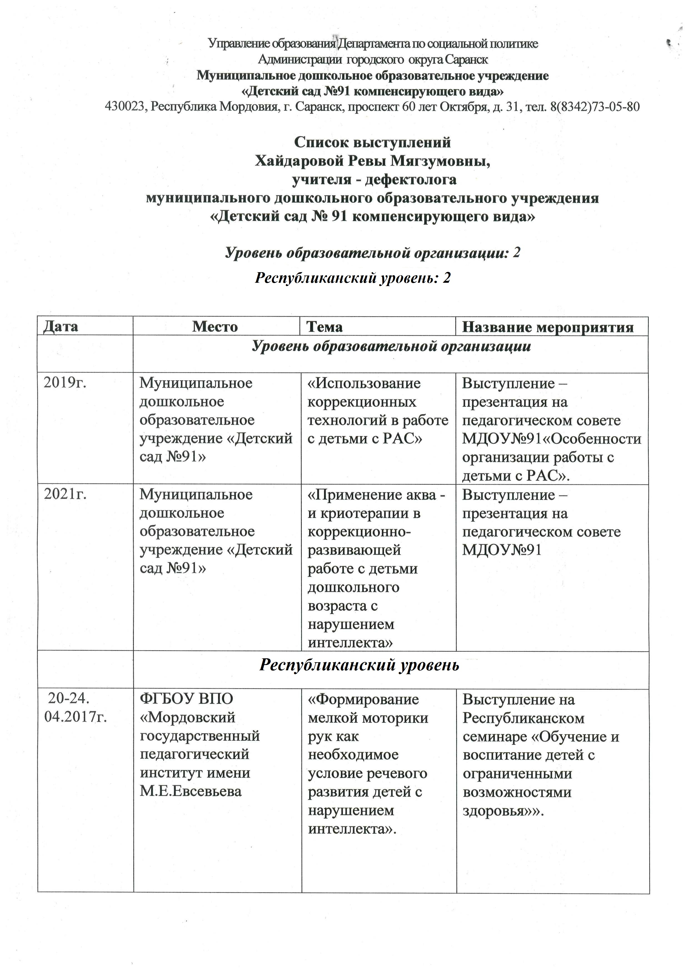
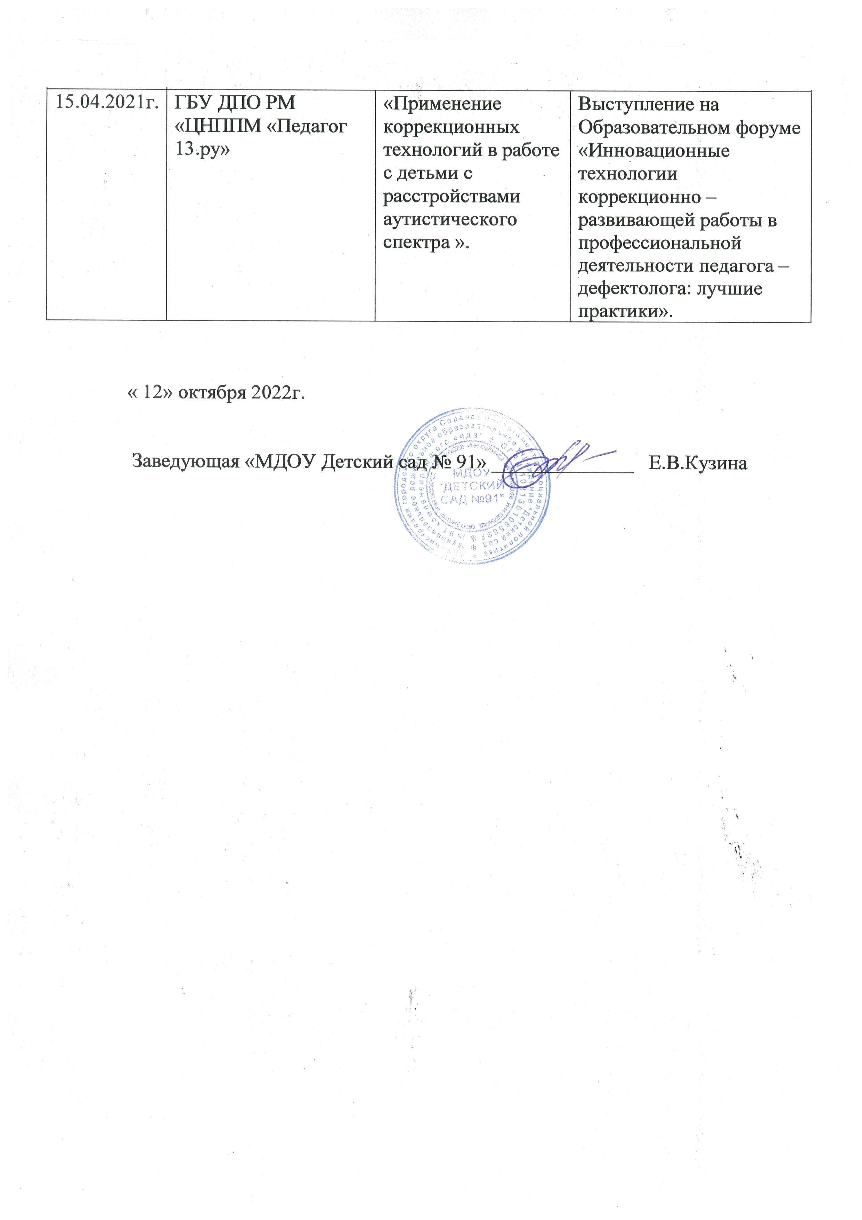

Slide 32
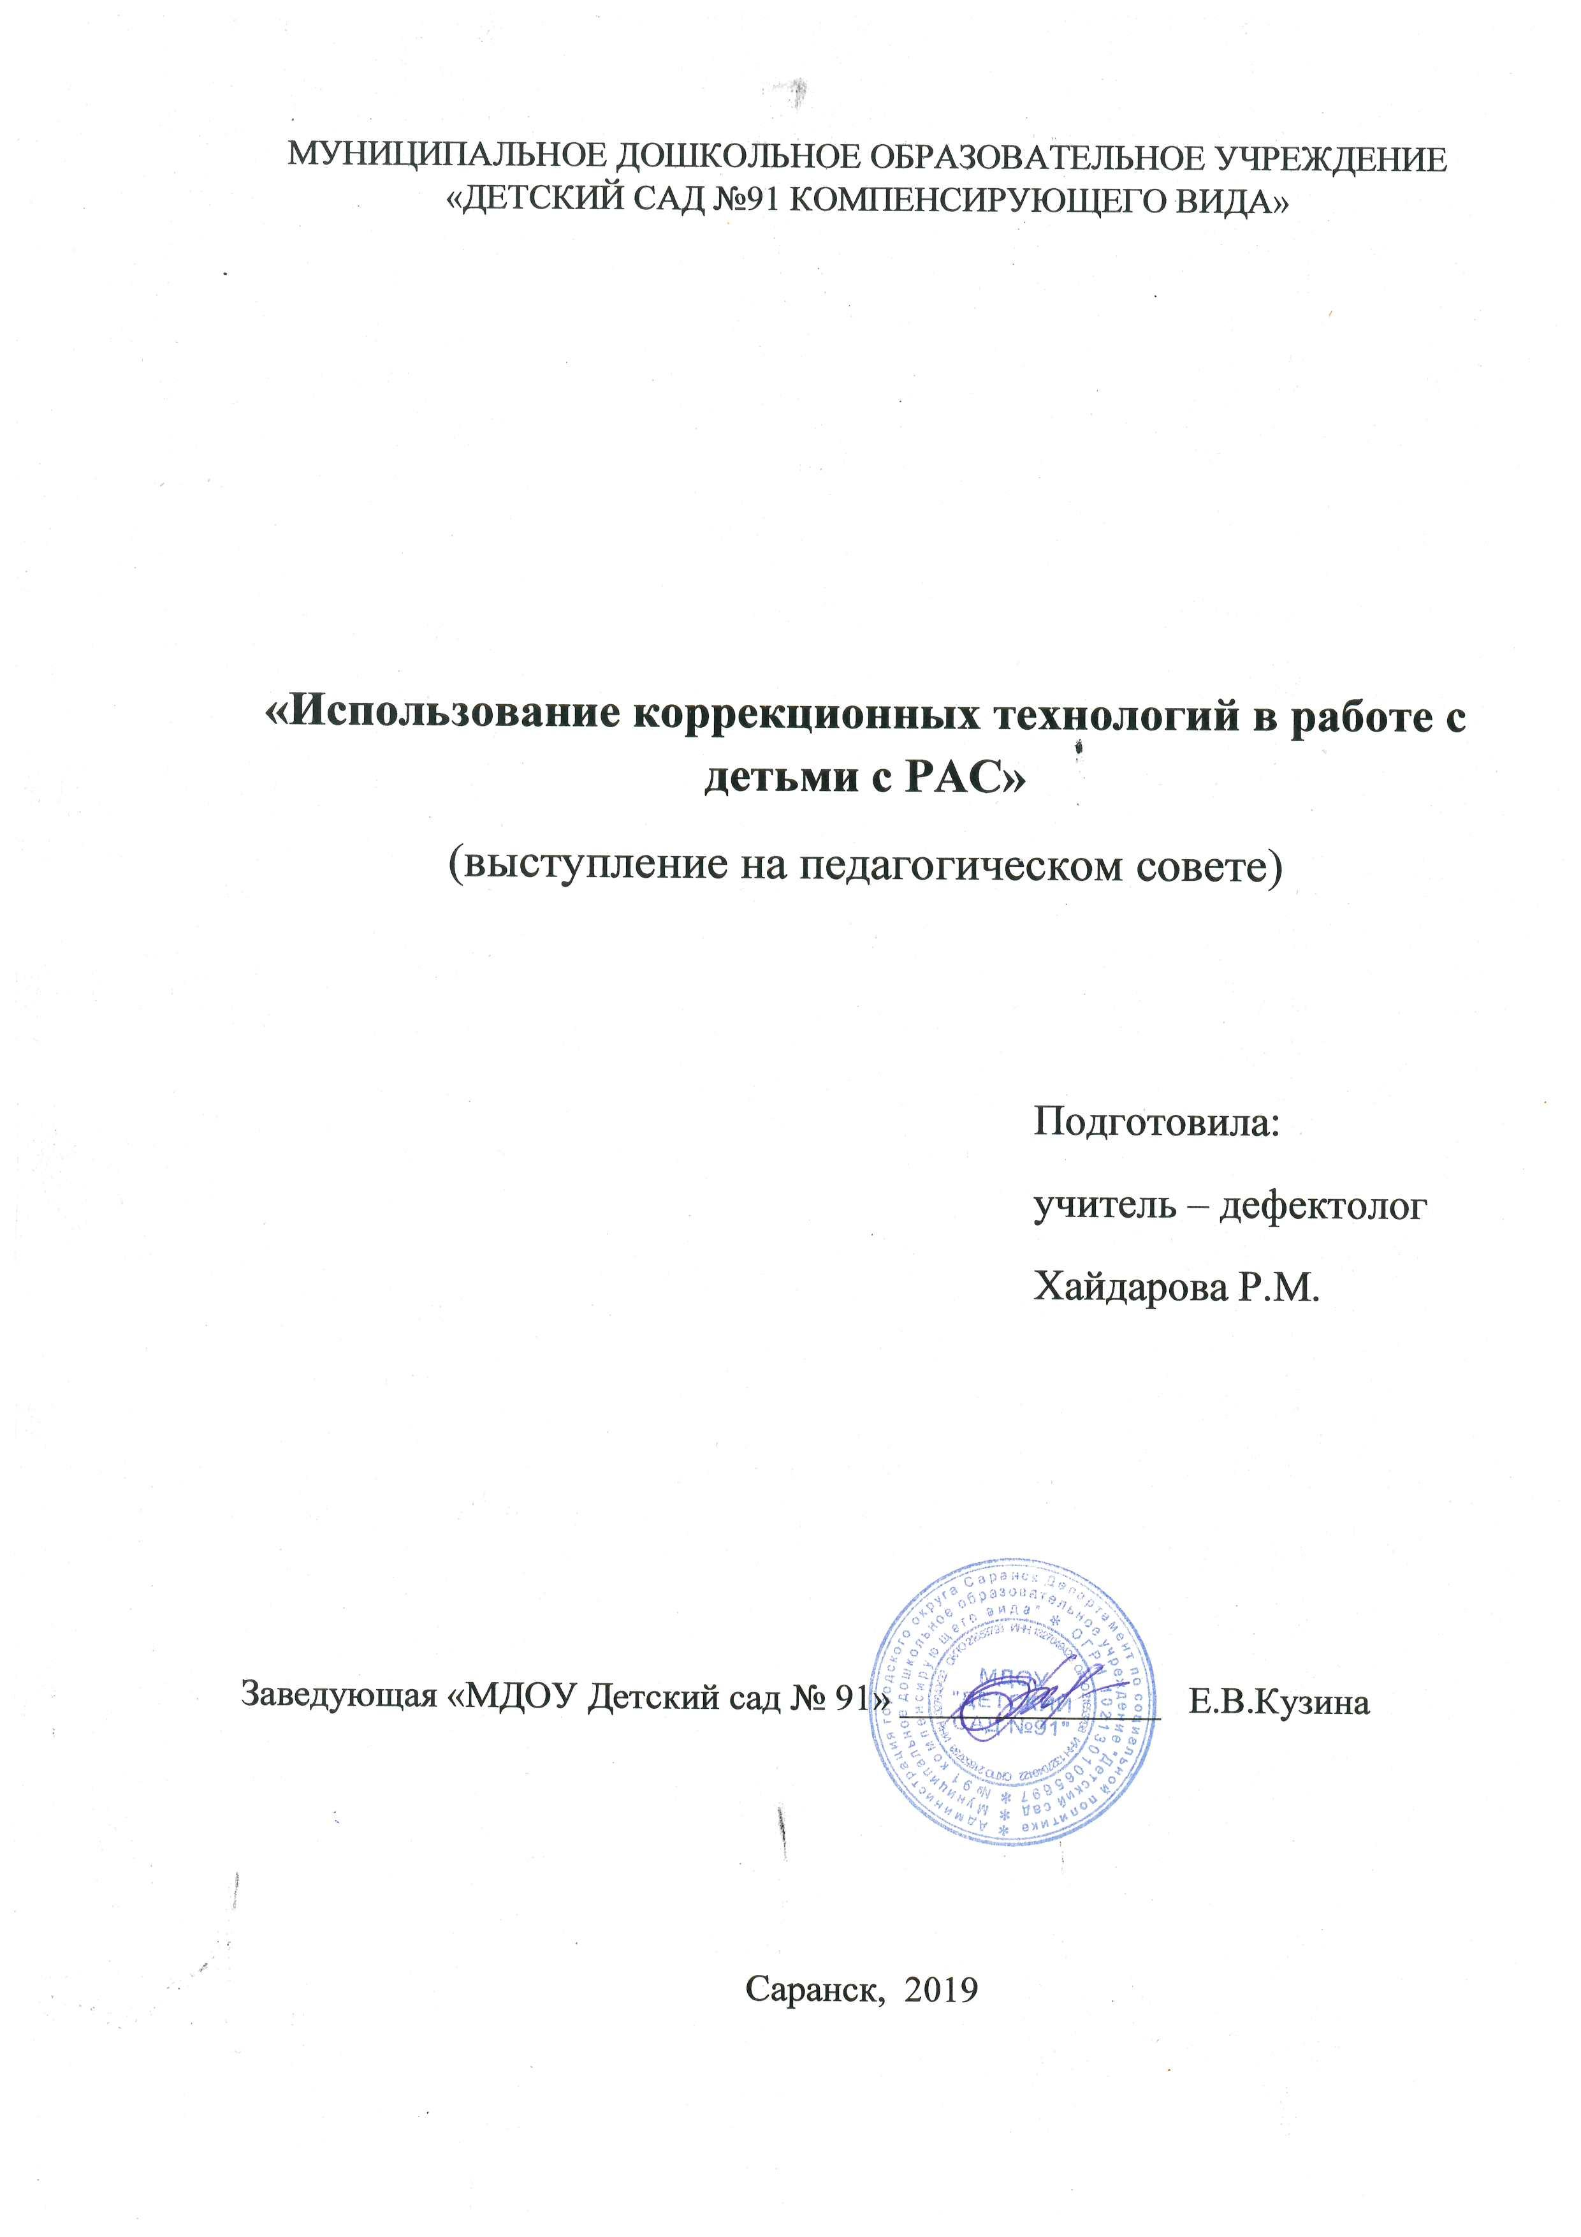
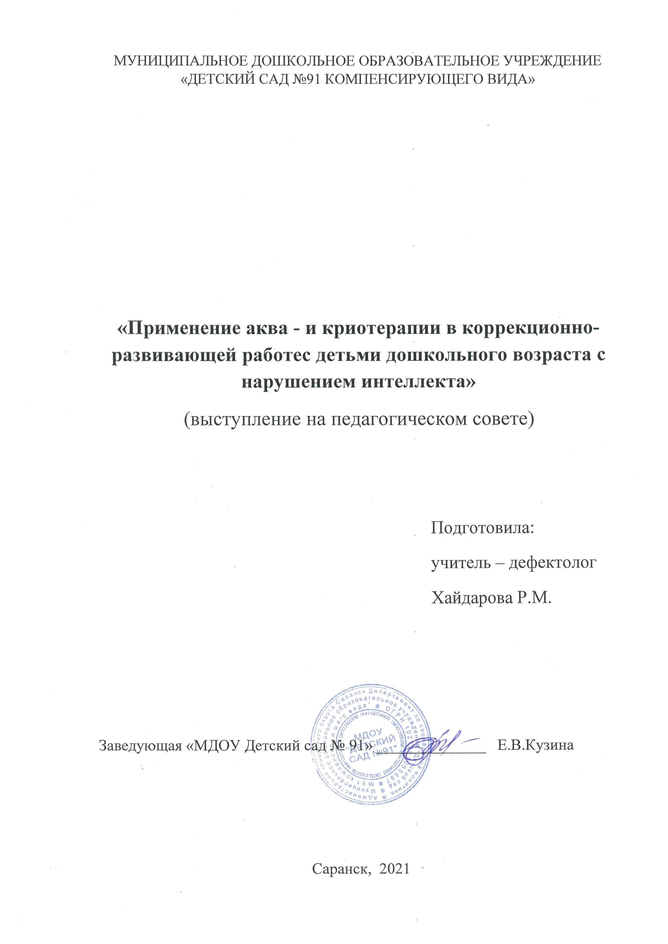

Slide 33
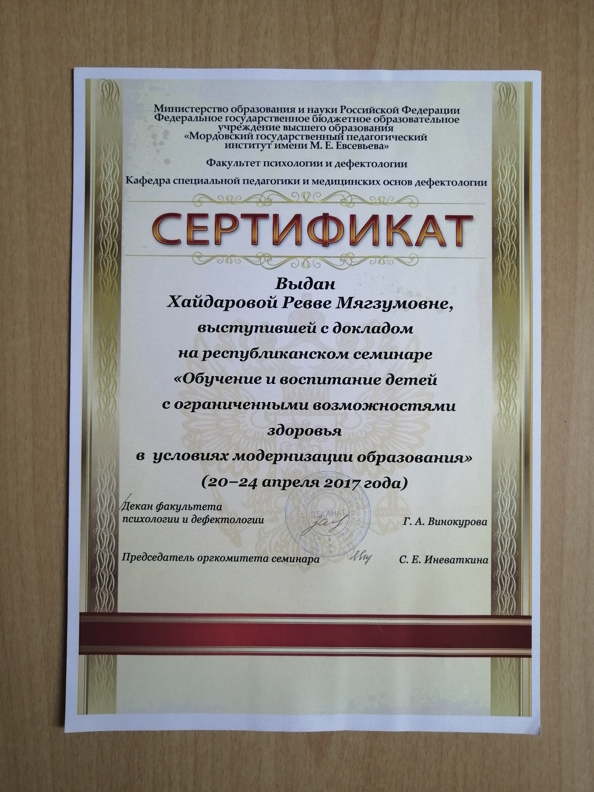
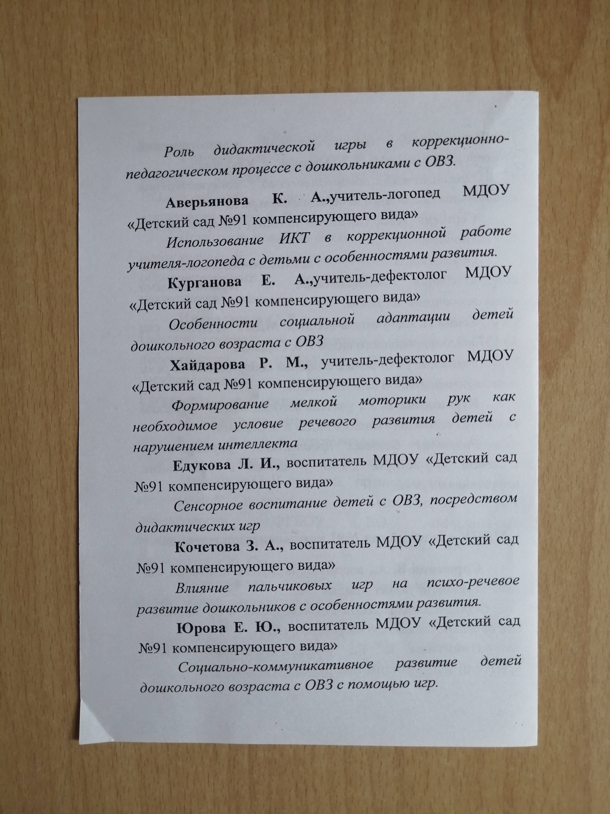
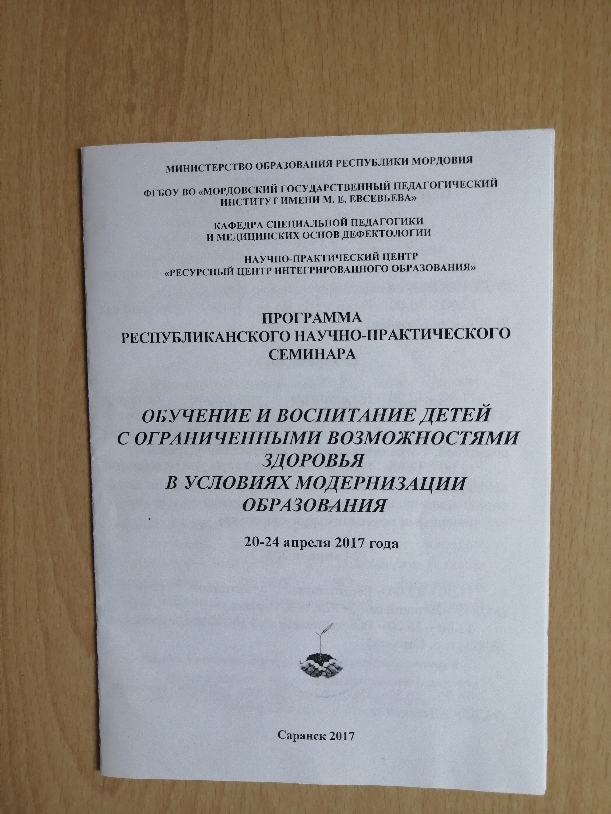
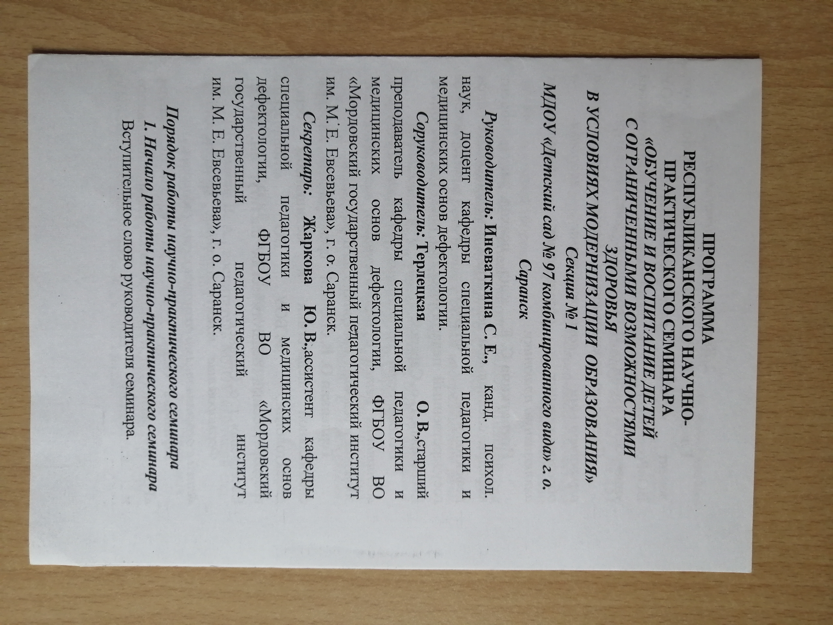

Slide 34
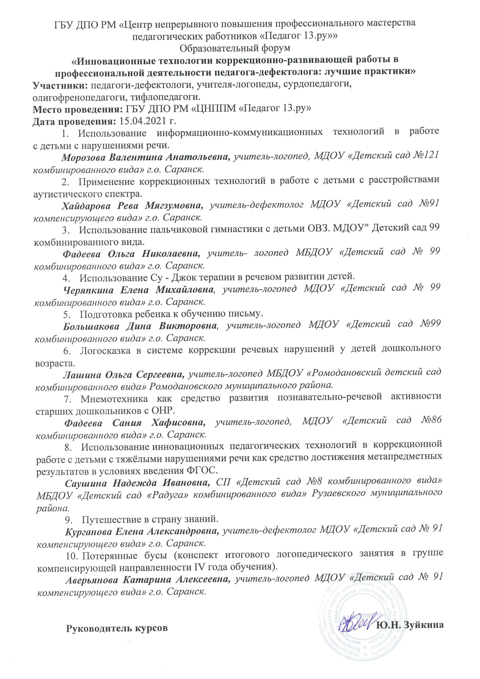

Slide 35
9. ПРОВЕДЕНИЕ ОТКРЫТЫХ ЗАНЯТИЙ, МАСТЕР-КЛАССОВ, МЕРОПРИЯТИЙ (ОЧНО) уровень образовательной организации -2 республиканский уровень -2

Slide 36
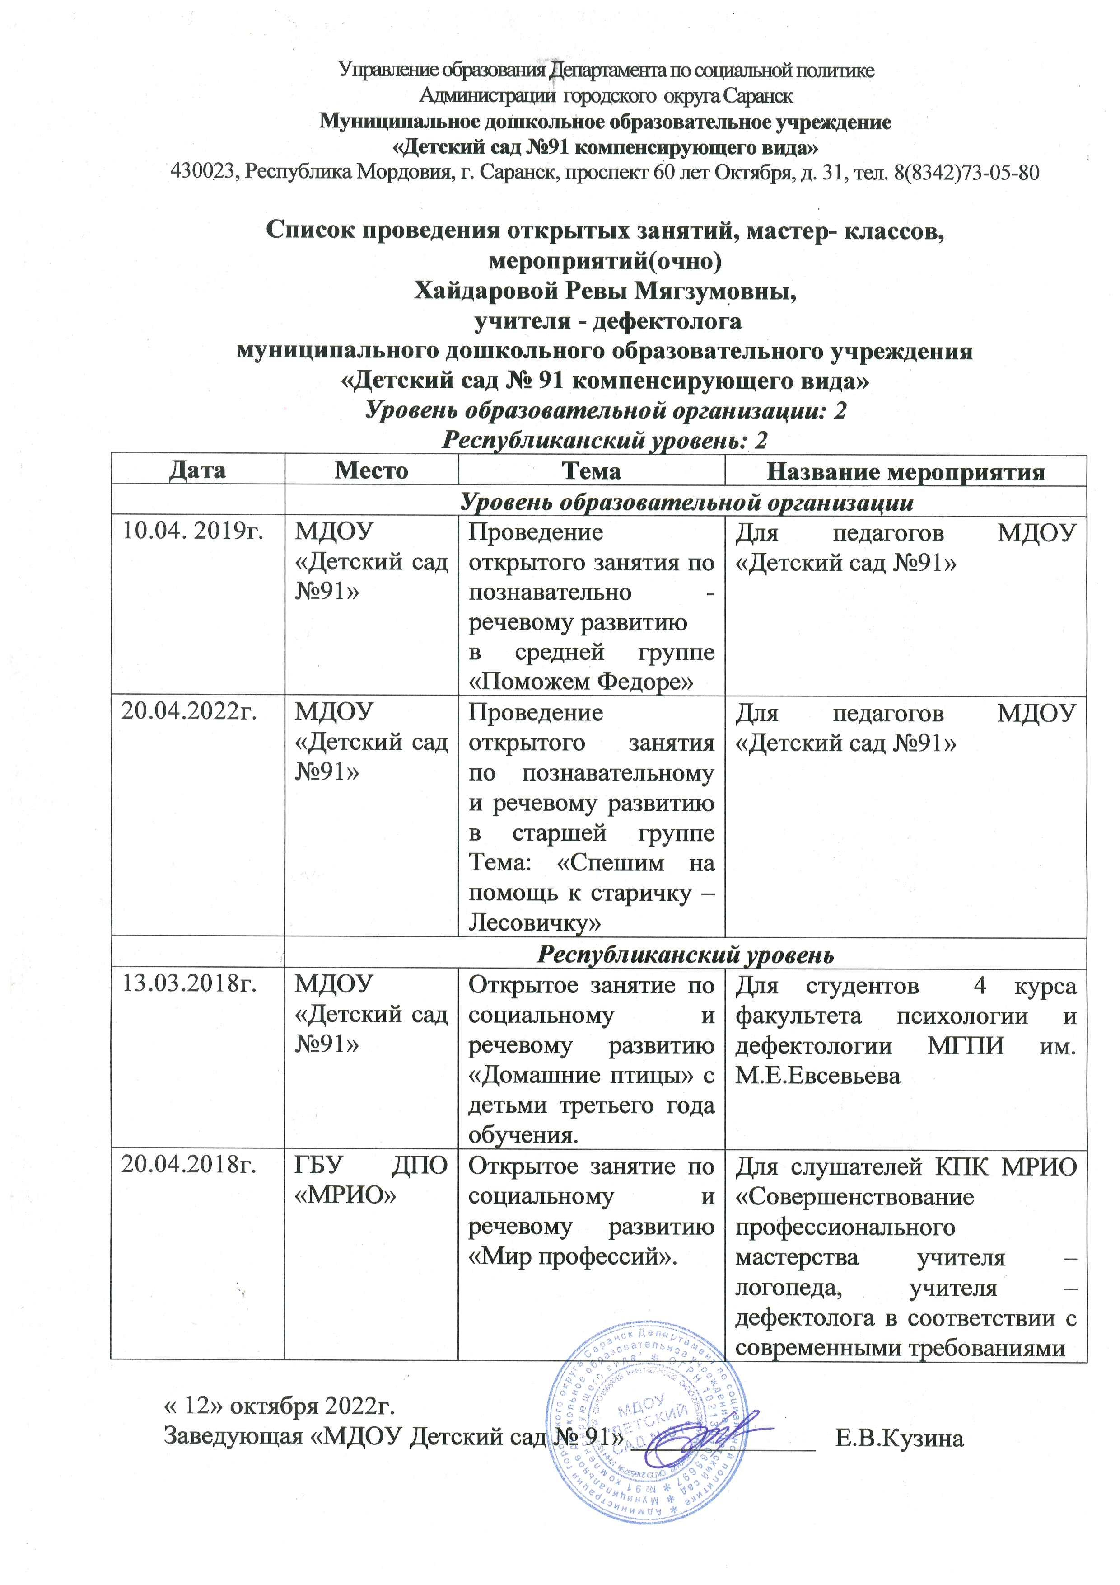

Slide 37
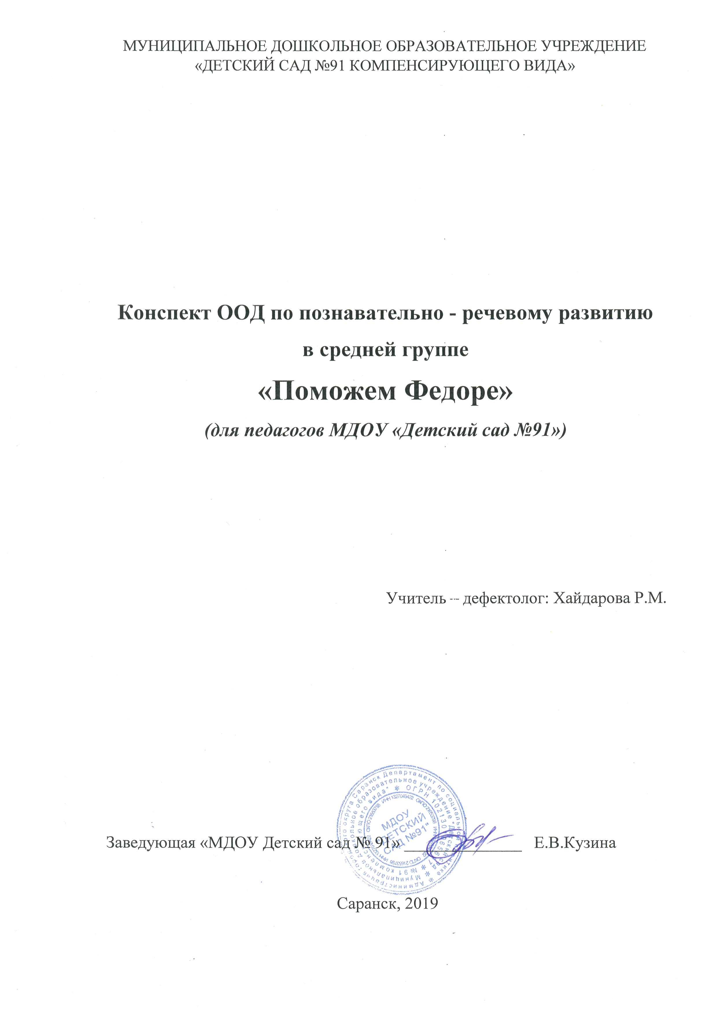
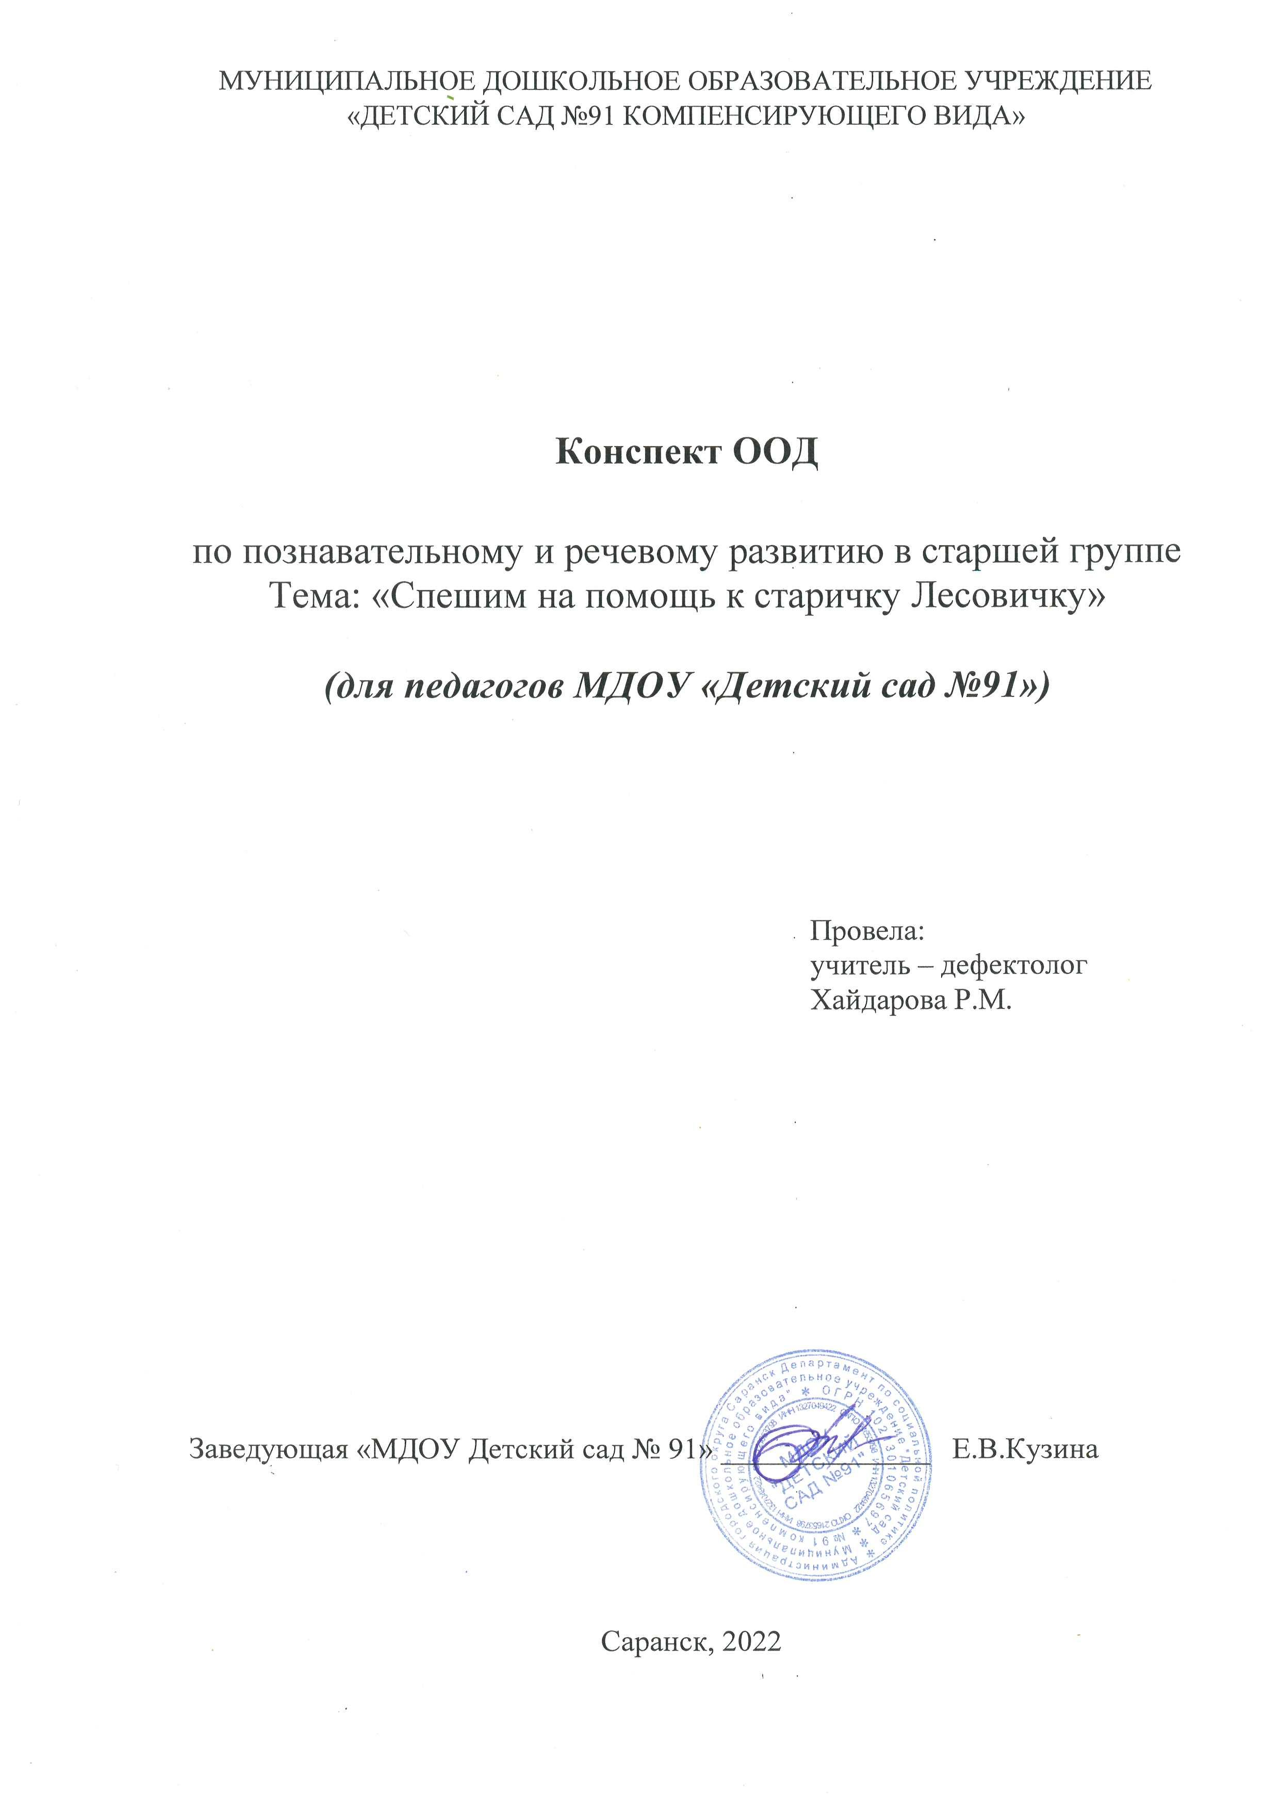

Slide 38
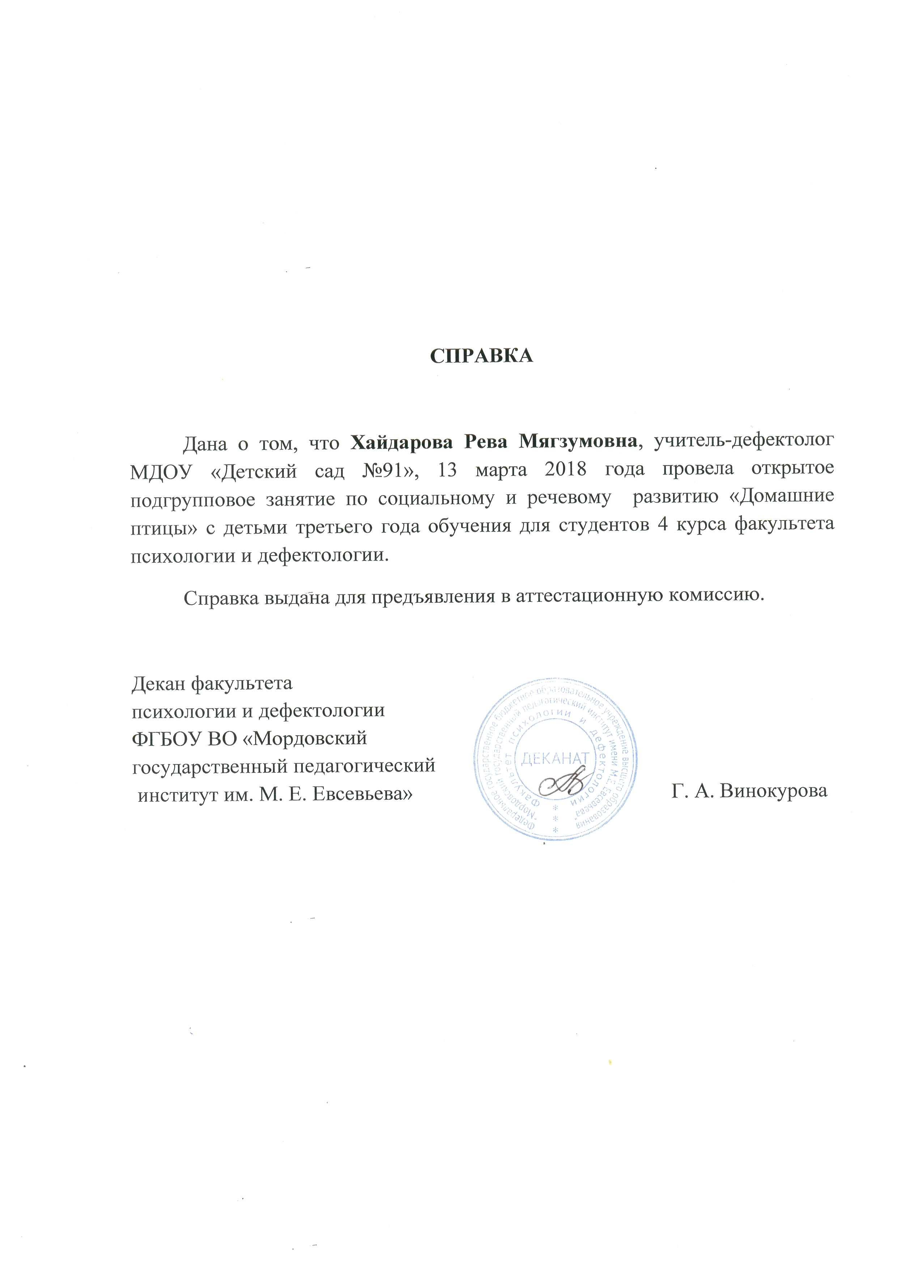

Slide 39
10. ЭКСПЕРТНАЯ ДЕЯТЕЛЬНОСТЬ

Slide 40
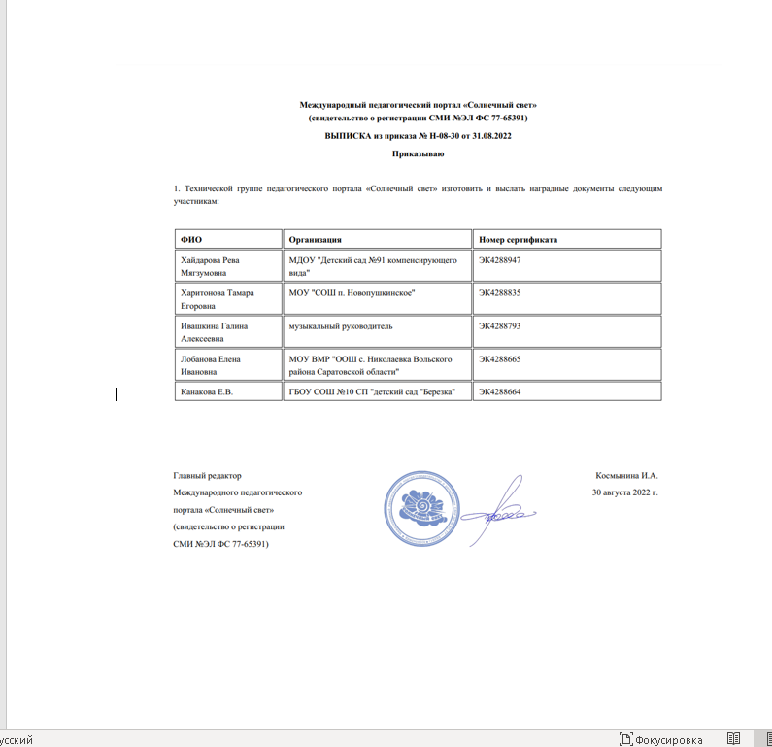

Slide 41
11. НАСТАВНИЧЕСТВО

Slide 42
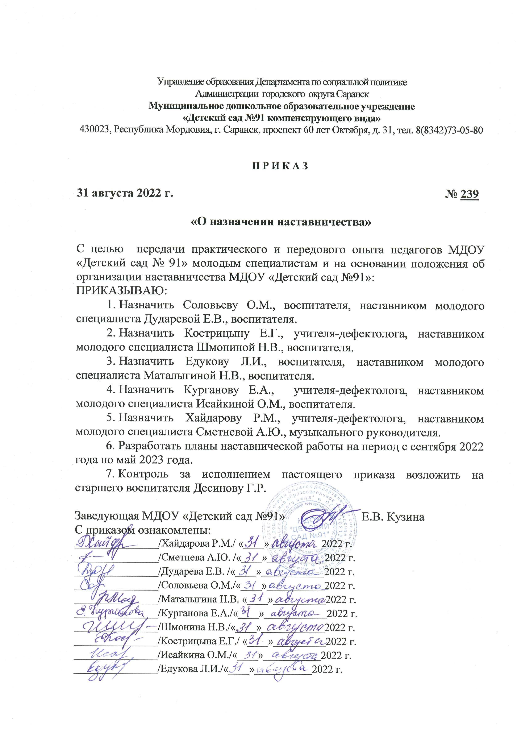
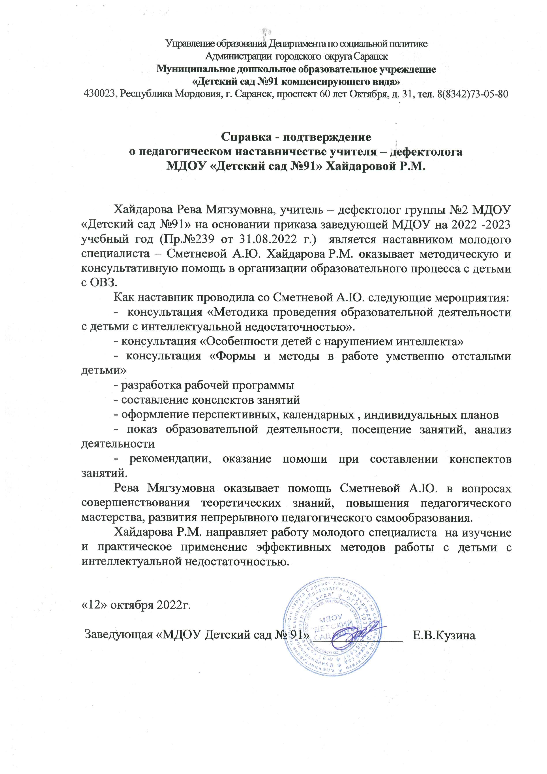

Slide 43
12. ОБЩЕСТВЕННО-ПЕДАГОГИЧЕСКАЯ АКТИВНОСТЬ ПЕДАГОГА: УЧАСТИЕ В РАБОТЕ ПЕДАГОГИЧЕСКИХ СООБЩЕСТВ, КОМИССИЯХ, В ЖЮРИ КОНКУРСОВ

Slide 44
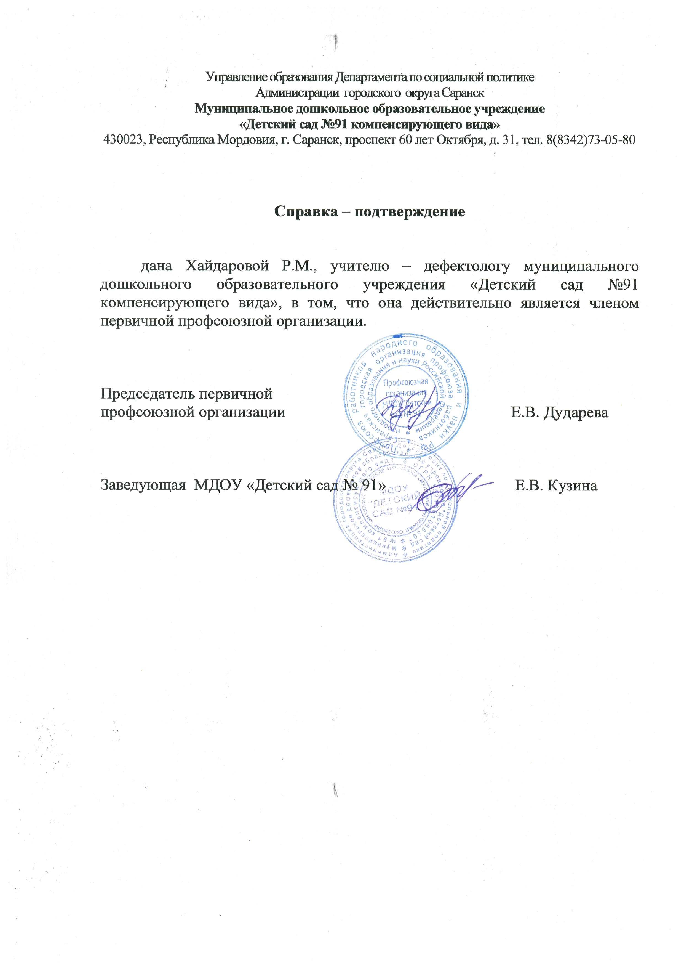

Slide 45
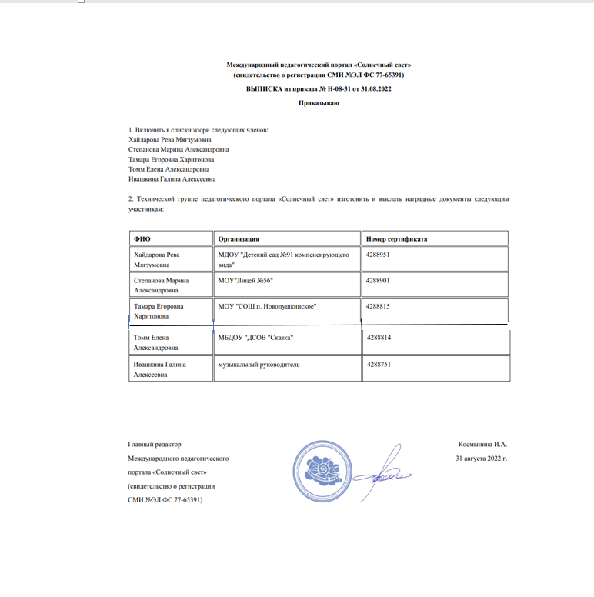

Slide 46
13. УЧАСТИЕ ПЕДАГОГА В ПРОФЕССИОНАЛЬНЫХ КОНКУРСАХ интернет –конкурс – 2 республиканский уровень -1

Slide 47
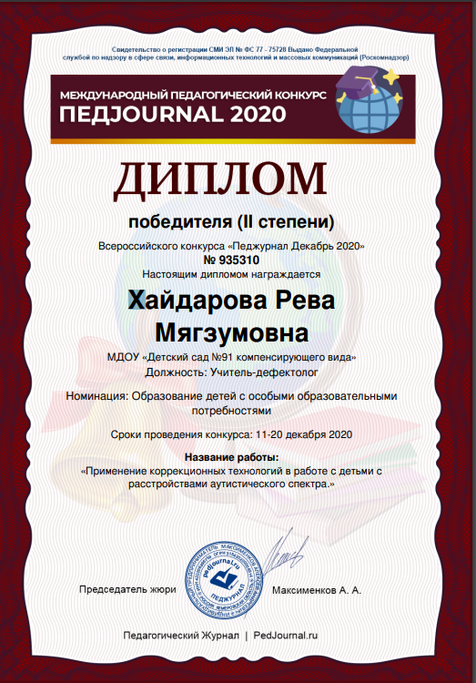

Slide 49
14. НАГРАДЫ И ПООЩРЕНИЯ

Slide 50
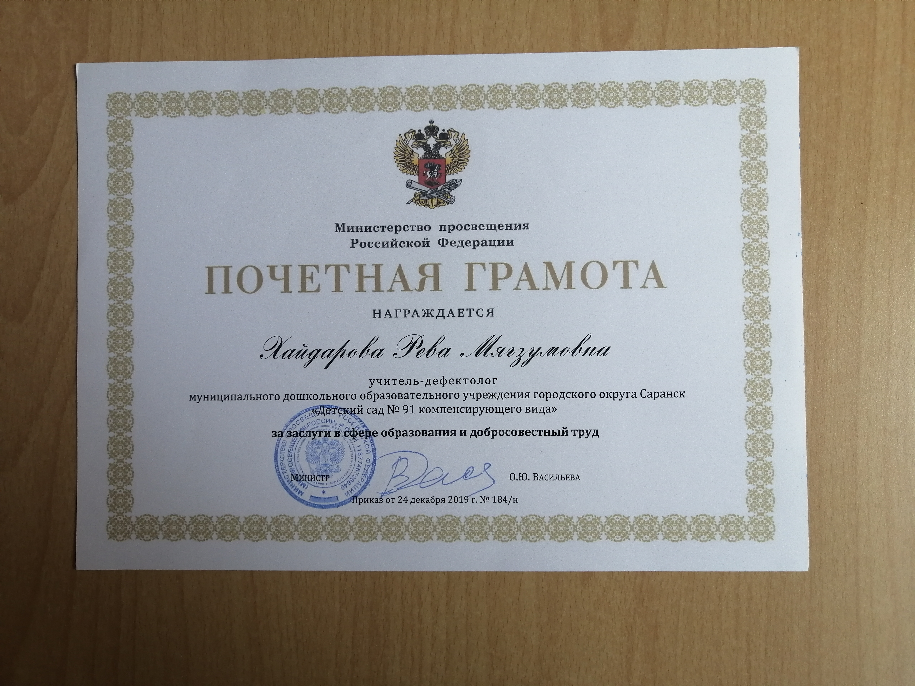

Slide 51
